Slide 1




101
计算机领域本科教育教学改革试点
工作计划（“101计划”）研究成果
数据结构
俞勇、张铭、陈越、韩文弢
上海交通大学、北京大学、浙江大学、清华大学
Notes:
封面

Slide 2


第 11 章 查找
11.1 静态查找
林劼
电子科技大学
Notes:
章节页

Slide 3
11.1静态查找
查找表分类
静态查找表
仅作查询和检索操作的查找表。
动态查找表
“查询”结果“不在查找表中”→ 数据元素插入到查找表中；
“查询”结果为“在查找表中”的数据元素 → 删除。

Slide 4
11.1静态查找
查找过程中，往往是依据数据元素的某个数据项（属性）进行查找，这个数据项通常是数据的关键字。
关键字：是数据元素中某个数据项的值，用以标识一个数据元素。
若关键字能标识唯一的一个数据元素，则称谓主关键字。
若关键字能标识若干个数据元素，则称谓次关键字。
张三 ，2016010002，男，成都，身高1.75m

Slide 5
11.1静态查找
平均查找长度 ASL
ASL=P₁C₁+P₂C₂+...+P_{n}C_{n}
P_{i} —— 查找第i 个元素的概率
C_{i} —— 查找第i 个元素需要的比较次数

Slide 6
11.1.1 顺序查找
11.1.2 折半查找（二分法）
11.1.3 索引查找
11.1.4 作业
Notes:
目录

Slide 7
11.1静态查找
11.1.1 顺序查找
 | 52 | 7 | 13 | 9 | 41

Slide 8
11.1.1 顺序查找
11.1.1顺序查找
顺序查找基本思想
从表中指定位置（一般为最后一个或第0个位置设为岗哨）的记录开始，沿某个方向将记录的关键字与给定值相比较，若某个记录的关键字和给定值相等，则查找成功；
反之，若找完整个顺序表，都没有与给定关键字值相等的记录，则此顺序表中没有满足查找条件的记录，查找失败。

Slide 9
11.1.1 顺序查找
11.1.1顺序查找
i
R
64
key=64
i
i
i
i
i
i
i
i
i
i
i
i
R
60
key=60
Notes:
关键字记录在0位置，保证指针不会越界！

Slide 10
11.1.1 顺序查找
11.1.1顺序查找
性能分析
空间复杂度：
时间复杂度：
基本运算：给定值与顺序表中记录的关键字值的比较。
O(1)
最好情况：
最坏情况：
平均情况：
O(1)
O(n)
O(n)

Slide 11
11.1.1 顺序查找
11.1.1顺序查找
顺序表上顺序查找的平均查找长度
平均查找长度（ASL）：给定值与关键字比较次数的期望值。对于具有n个记录的顺序表，查找成功时的平均查找长度为：
P_{i} —— 查找第i 个记录的概率
C_{i} —— 找到第i 个记录数据需要比较的次数 ，
对于顺序表，C_{i} = n-i+1 (从后往前比较）

Slide 12
11.1.1 顺序查找
11.1.1顺序查找
等概率情况
不等概率
-- 每个元素的查找概率已知
-- 每个元素的查找概率未知

Slide 13
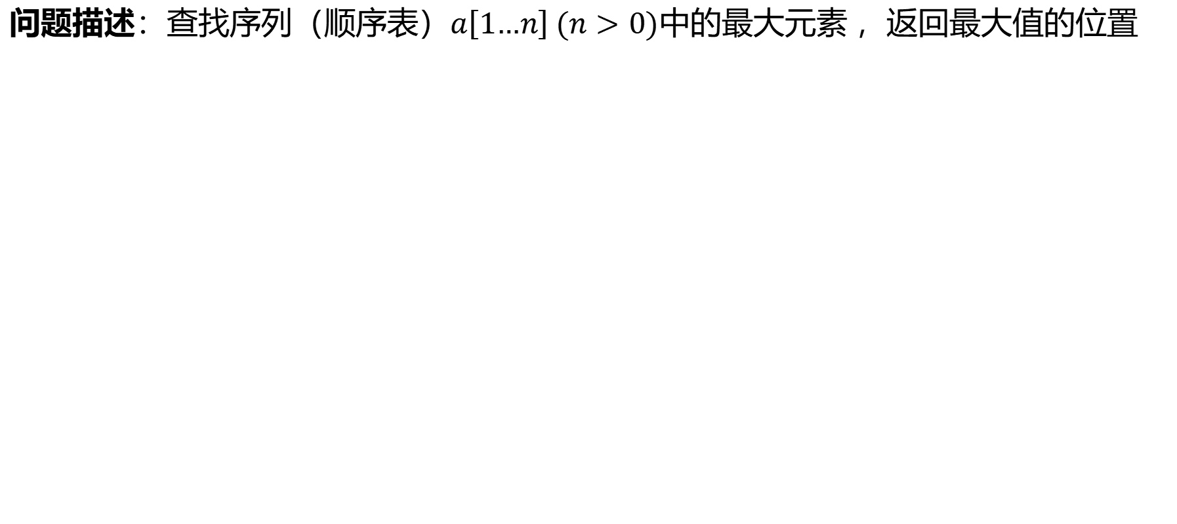
顺序查找的应用：查找最大值
11.1.1顺序查找
问题描述：查找序列（顺序表）$a\left[1…n\right] (n>0)$中的最大元素$，$返回最大值的位置
———————————————————————
max_index ← 1 //初始化，设第一个元素为最大值
for i ← 2 to n do //依次比较每个元素
| if a[max_index] < a[i] then
| | max_index ← i //更新最大值位置
| end
end
return max_index
———————————————————————
比较次数：n-1
思考：如果数组中有多个最大值，程序返回的是什么结果？
Notes:
单独查找最大值或最小值，需要n-1次比较

Slide 14
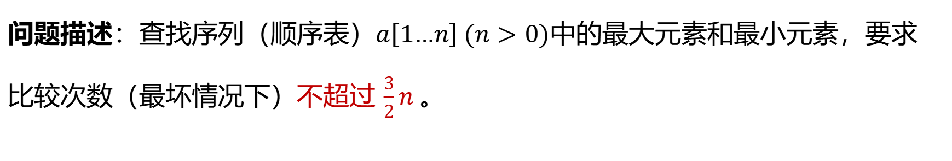
顺序查找的应用：查找最大和最小值
11.1.1顺序查找
问题描述：查找序列（顺序表）$a\left[1…n\right] (n>0)$中的最大元素和最小元素，要求比较次数（最坏情况下）不超过 $\frac{3}{2}n$。

Slide 15
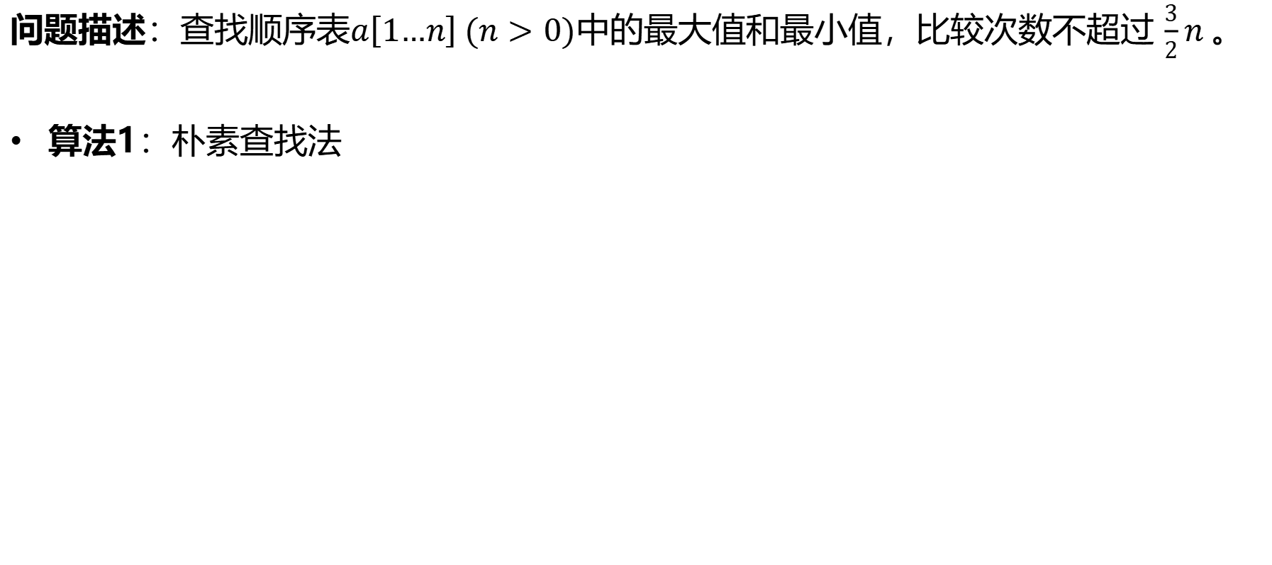
顺序查找的应用：查找最大和最小值
11.1.1顺序查找
问题描述：查找顺序表$a\left[1…n\right] (n>0)$中的最大值和最小值，比较次数不超过 $\frac{3}{2}n$。
算法1：朴素查找法
———————————————————
max_index ← 1 //设第一个元素为最大值
min_index ← 1 //同时也是最小值
for i ← 2 to n do //对每个元素依次判断
| if a[max_index] < a[i] then //比较1
| | max_index ← i
| else if a[min_index] > a[i] then //比较2
| | min_index ← i
| end
end
———————————————————
每次循环只与单个元素比较
比较次数：2(n-1) （最坏情况）

Slide 16

单选题
1分
用朴素法查找序列中的最大和最小元素，下面哪种情况下比较次数最多。
A
按升序排序
B
按降序排序
C
随机排列
D
前半降序，后半升序
提交

Slide 17
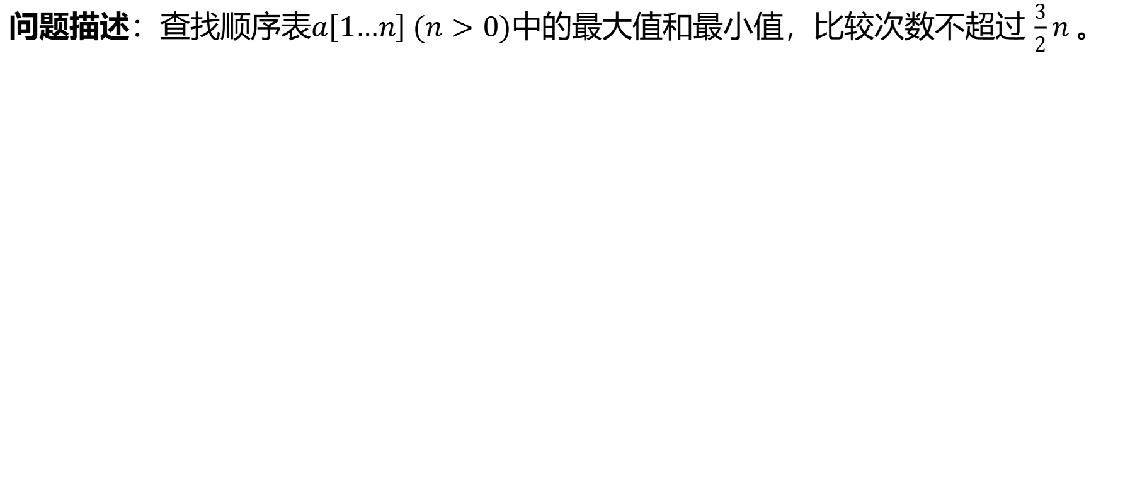
顺序查找的应用：查找最大和最小值
11.1.1顺序查找
问题描述：查找顺序表$a\left[1…n\right] (n>0)$中的最大值和最小值，比较次数不超过 $\frac{3}{2}n$。
每次只与序列中的一个元素比较，总的比较次数达到 2(n-1)
可以考虑每次同时比较多个元素，从中找最大值和最小值
思考：为更新当前的最大值和最小值，与序列多少个元素一起比较效率高？如何比较？

Slide 18
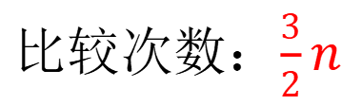
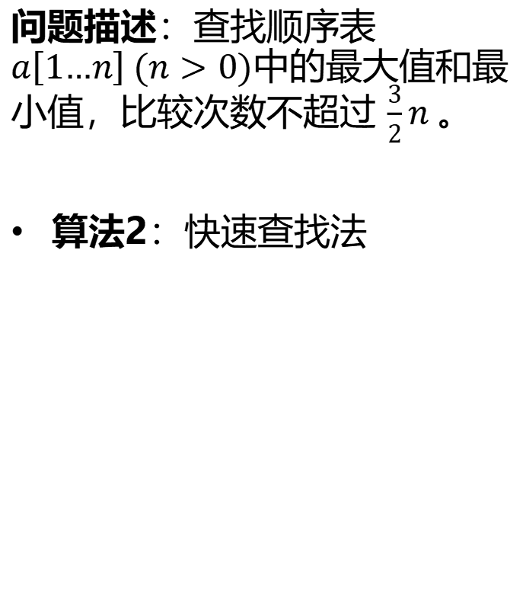
顺序查找的应用：查找最大和最小值
11.1.1顺序查找
max_index ← 1
min_index ← 1
k ← (n % 2) + 1 //n是奇数，k 从2开始；否则从1开始
while k < n do
| if a[k] < a[k+1] then //比较1：两个元素先比较
| | if a[min_index] > a[k] then //比较2：
| | | min_index ← k //较小值与a[min_index]比较
| | end
| | if a[max_index] < a[k+1] then //比较3：
| | | max_index ← k+1 //较大值与a[max_index]比较
| | end
| else //a[k] > a[k+1] //比较1’
| | if a[min_index] > a[k+1] then //比较2’
| | | min_index ← k+1
| | end
| | if a[max_index] < a[k] then //比较3’
| | | max_index ← k
| | end
| end
| k ← k + 2 //每次同时比较两个元素
end
问题描述：查找顺序表$a\left[1…n\right] (n>0)$中的最大值和最小值，比较次数不超过 $\frac{3}{2}n$。
算法2：快速查找法
比较次数：$\frac{3}{2}n$
思考题：如果每次同时比较三个元素，能否进一步减少比较次数？
Notes:
分析：找三个元素中的最大值和最小值，(最坏情况）需要比较3次；更新max_val和min_val需要2次比较，也就是共5次比较。因此总的比较次数(5/3)n

Slide 19
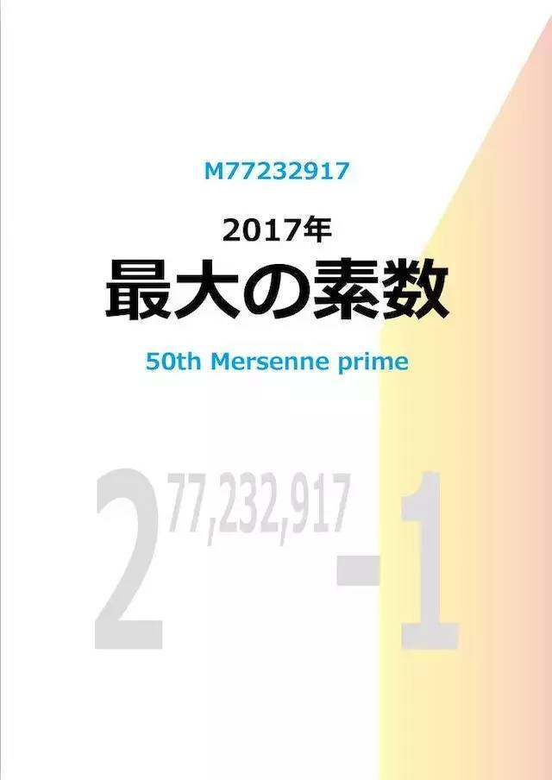
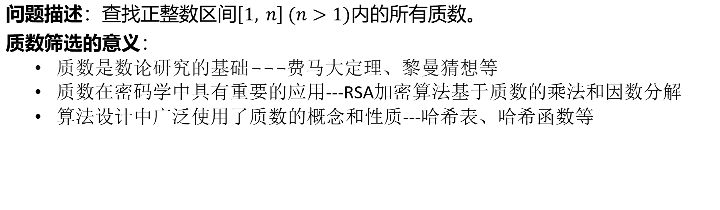
*顺序查找的应用：查找区间内所有质数
11.1.1顺序查找
问题描述：查找正整数区间$\left[1, n\right] (n>1)内$的所有质数。
质数筛选的意义：
质数是数论研究的基础---费马大定理、黎曼猜想等
质数在密码学中具有重要的应用---RSA加密算法基于质数的乘法和因数分解
算法设计中广泛使用了质数的概念和性质---哈希表、哈希函数等
因特网梅森质数大搜索（GIMPS, Great Internet Mersenne Prime Search）
世界上第一个基于互联网的分布式计算项目，参与者可自行下载prime95和MPrime软件（开放源代码）来搜索梅森质数；成功者可获5-25万美金的奖励！
梅森质数是可以被写成 2^{n} – 1形式的质数，以17 世纪的法国数学家马丁·梅森命名
中国数学家周海中于1992年首次给出了梅森质数分布的准确表达式，被国际上命名为“周氏猜测”
日本彩虹出版社
Notes:
这本书直接把找到的最大质数印出来，书有三册，共 720 页全是数字。出版以来居然供不应求！

Slide 20
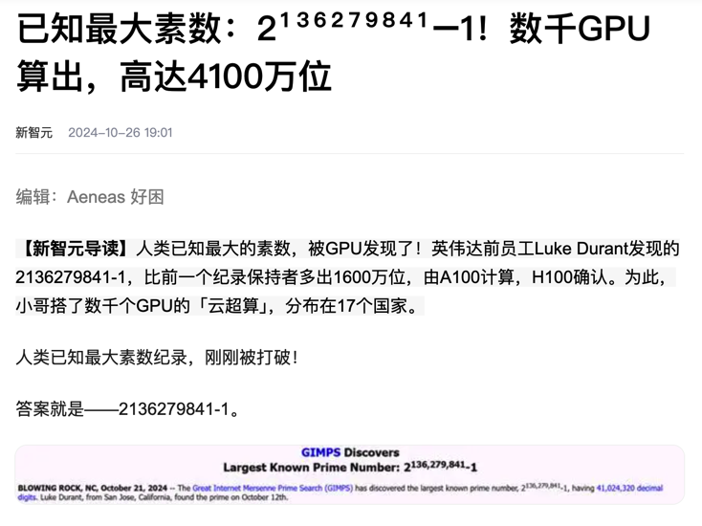
*顺序查找的应用：查找区间内所有质数
11.1.1顺序查找
问题描述：查找正整数区间$\left[1, n\right] (n>1)内$的所有质数。
质数筛选的意义：
质数是数论研究的基础---费马大定理、黎曼猜想等
质数在密码学中具有重要的应用---RSA加密算法基于质数的乘法和因数分解
算法设计中广泛使用了质数的概念和性质---哈希表、哈希函数等
Notes:
这本书直接把找到的最大质数印出来，书有三册，共 720 页全是数字。出版以来居然供不应求！

Slide 21
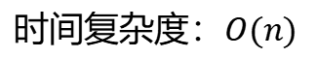
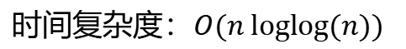
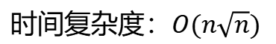
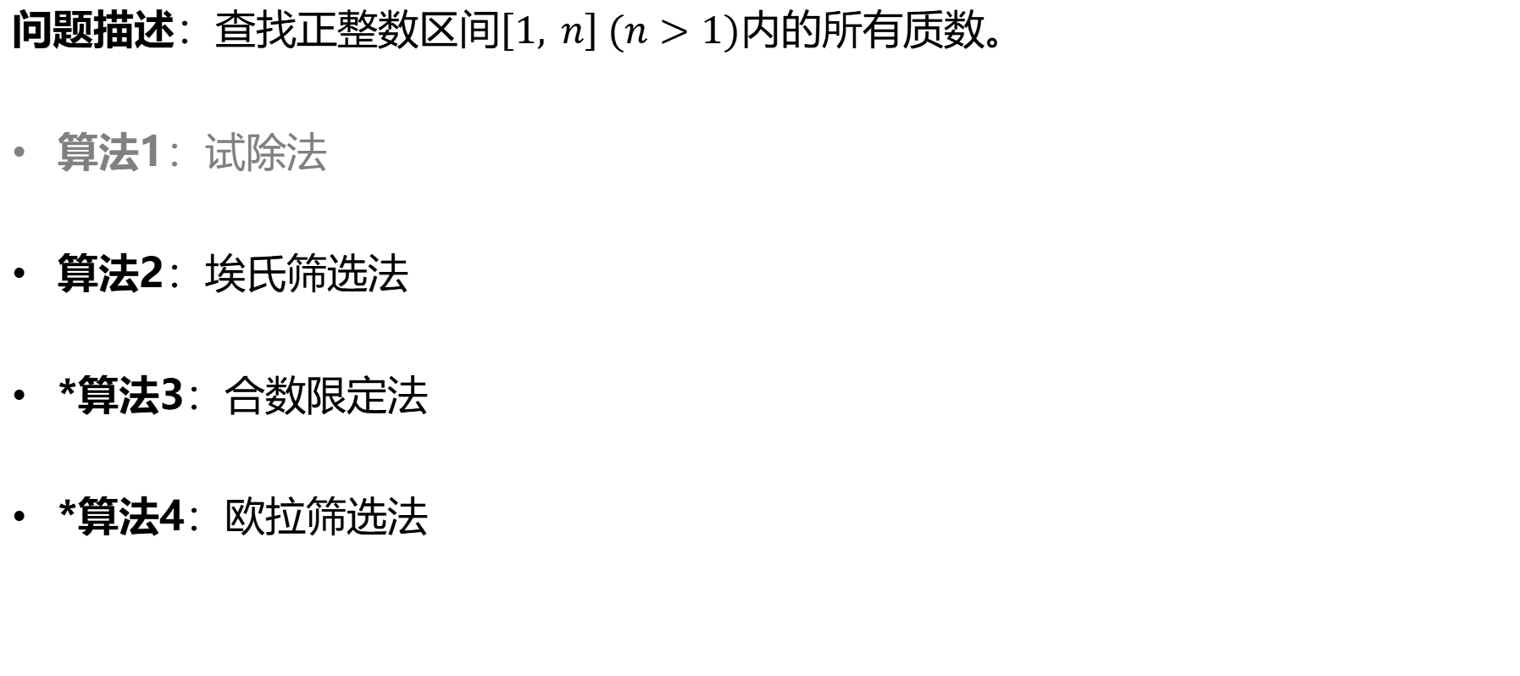
顺序查找的应用：查找区间内所有质数
11.1.1顺序查找
问题描述：查找正整数区间$\left[1, n\right] (n>1)内$的所有质数。
算法1：试除法
算法2：埃氏筛选法
*算法3：合数限定法
*算法4：欧拉筛选法
时间复杂度：$O(n\sqrt{n})$
--- 数学原理，小学生都会 (^_^)
时间复杂度：$O(n loglog(n))$
--- 不是最优，但最为经典，算法简洁，使用广泛！
时间复杂度：$O(n)$
--- 时间最优，但空间复杂度高，自研算法(@~_~@)
时间复杂度：$O(n)$
--- 大师原创，时间最优，且 n 越大效率越好，但算法较复杂！

Slide 22
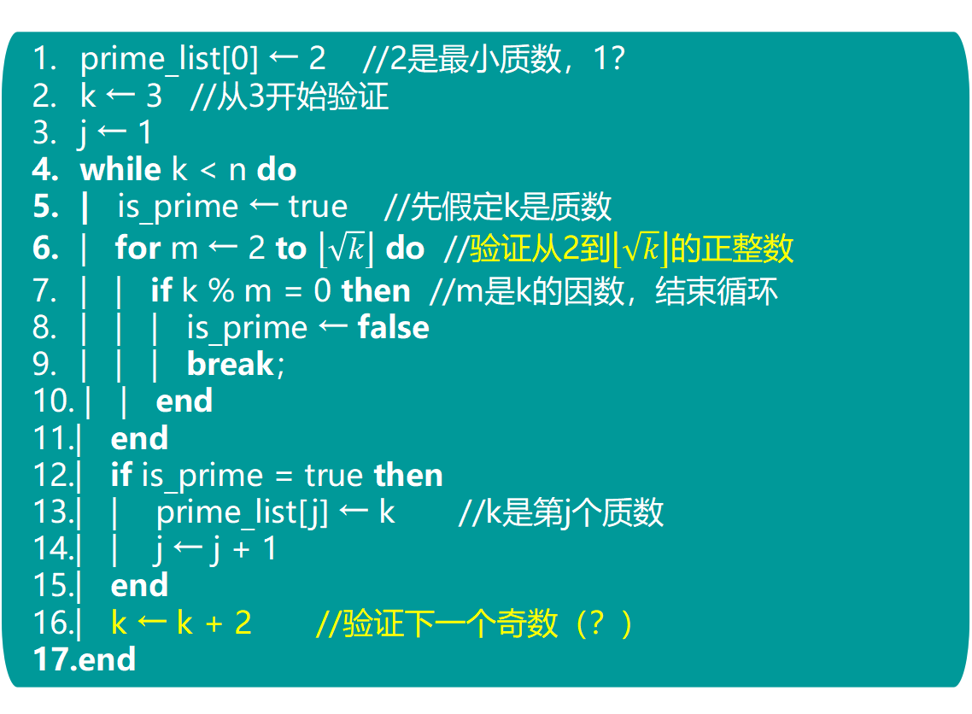
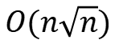
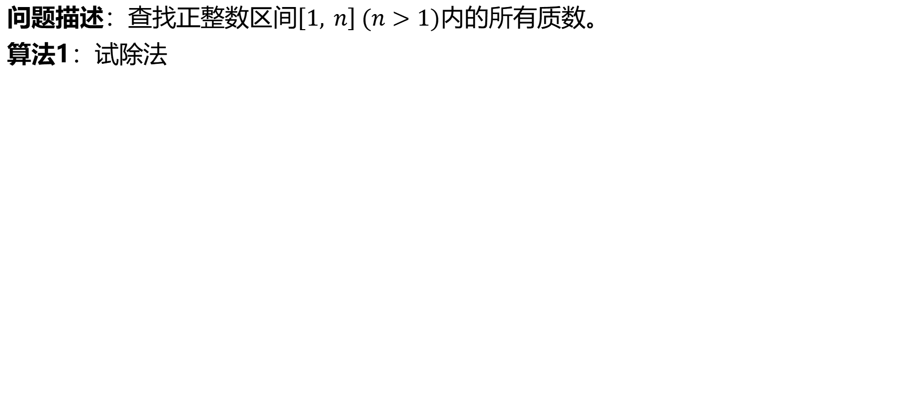
顺序查找的应用：查找区间内所有质数
11.1.1顺序查找
问题描述：查找正整数区间$\left[1, n\right] (n>1)内$的所有质数。
算法1：试除法
———————————————————
prime_list[0] ← 2 //2是最小质数，1？
k ← 3 //从3开始验证
j ← 1
while k < n do
| is_prime ← true //先假定k是质数
| for m ← 2 to $\left\lfloor \sqrt{k}\right\rfloor$ do //验证从2到$\left\lfloor \sqrt{k}\right\rfloor$的正整数
| | if k % m = 0 then //m是k的因数，结束循环
| | | is_prime ← false
| | | break；
| | end
| end
| if is_prime = true then
| | prime_list[j] ← k //k是第j个质数
| | j ← j + 1
| end
| k ← k + 2 //验证下一个奇数（？）
end
———————————————————
关键数据结构：
线性表 prime_list：按升序存储筛选出的质数
时间复杂度：
$$O(n\sqrt{n})$$

Slide 23
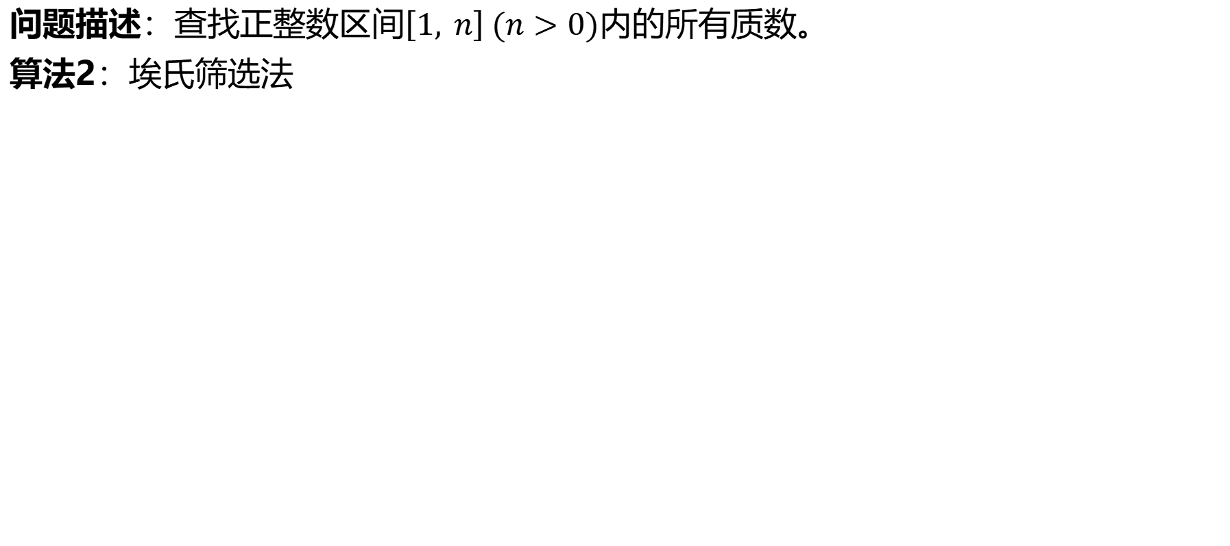
顺序查找的应用：查找区间内所有质数
11.1.1顺序查找
问题描述：查找正整数区间$\left[1, n\right] (n>0)内$的所有质数。
算法2：埃氏筛选法
由希腊数学家Eratosthenes在公元250年提出的一种简单检定质数的算法
思路：把整数2到n排列起来，首先标记2是最小的质数，然后删除2后面所有2的倍数（偶数）。可以发现，2后面第一个没删除的数是3，标记3是下一个质数，再把3后面3的倍数都删除；质数3后面第一个未删除的数是5，说明5是质数，再把5后面所有能被5整除的数都删除。。。这样一直做下去，就会把不超过n的全部合数都筛掉，留下的就是不超过n的全部质数。
关键数据结构：顺序表 is_prime[1...n]
is_prime[k] = true/false 标注 正整数 k 是否质数
思考：如何证明？
Notes:
假设K轮后，未被删除的最小数是M，且M不是质数。。。

Slide 24
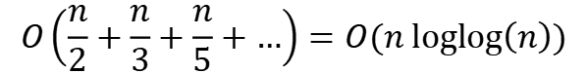
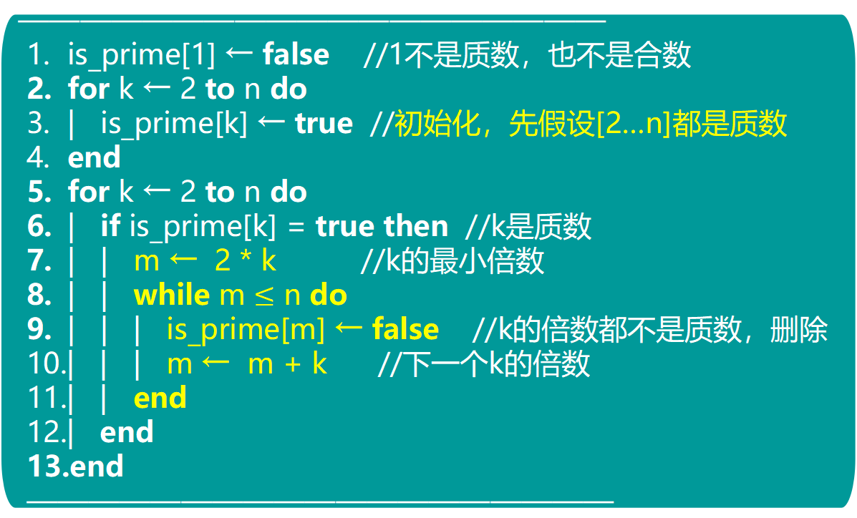
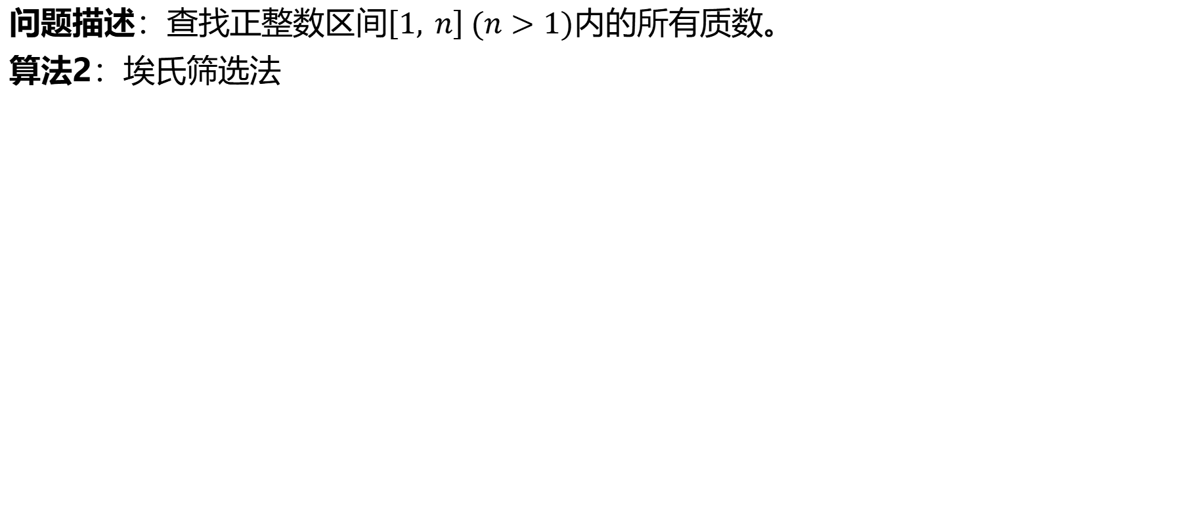
顺序查找的应用：查找区间内所有质数
11.1.1顺序查找
问题描述：查找正整数区间$\left[1, n\right] (n>1)内$的所有质数。
算法2：埃氏筛选法
———————————————————
is_prime[1] ← false //1不是质数，也不是合数
for k ← 2 to n do
| is_prime[k] ← true //初始化，先假设[2…n]都是质数
end
for k ← 2 to n do
| if is_prime[k] = true then //k是质数
| | m ← 2 * k //k的最小倍数
| | while m $≤$ n do
| | | is_prime[m] ← false //k的倍数都不是质数，删除
| | | m ← m + k //下一个k的倍数
| | end
| end
end
———————————————————
时间复杂度：
$$O\left(\frac{n}{2}+\frac{n}{3}+\frac{n}{5}+…\right)=O(n loglog\left(n\right))$$

Slide 25
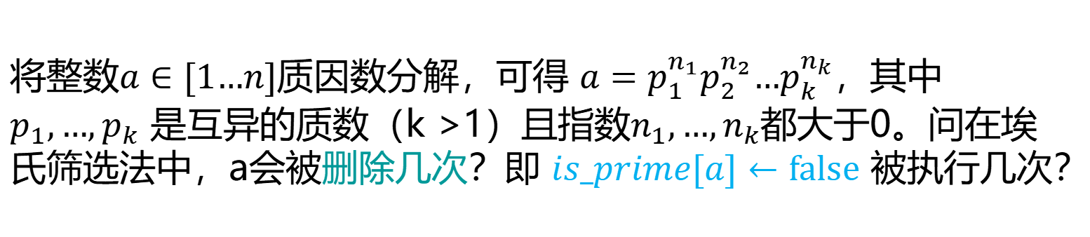
单选题
1分
将整数$a∈[1…n]$质因数分解，可得 $a=p_{1}^{n_{1}}p_{2}^{n_{2}}…p_{k}^{n_{k}}$，其中$p_{1},…,p_{k}$ 是互异的质数（k >1）且指数$n_{1},…,n_{k}$都大于0。问在埃氏筛选法中，a会被删除几次？即 $is_prime[a]←false$ 被执行几次？
A
k
B
$$n_{1}+n_{2}+…+n_{k}$$
C
$$\max{\{n_{1},n_{2},…,n_{k}\}}$$
D
$$p_{1}+p_{2}+…+p_{k}$$
提交

Slide 26
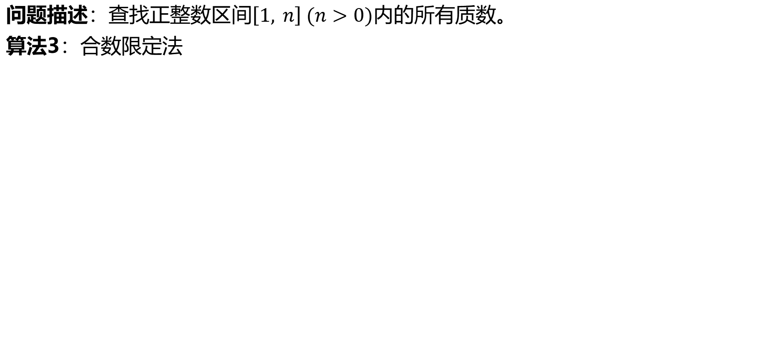
顺序查找的应用：查找区间内所有质数
11.1.1顺序查找
问题描述：查找正整数区间$\left[1, n\right] (n>0)内$的所有质数。
算法3：合数限定法
筛选法的问题在于一个合数会被多次删除，造成时间浪费。如 6,12,18,36是质数2和3的倍数
问：整数k会被删除几次？
答：有多少个不同的质因数就被删除几次
如12 = 2 x 2 x 3，会被删除2次
思路：为使每个合数只删除一次，不能简单地删除质数的所有倍数，而是删除由当前找到的质数合成的数。

Slide 27
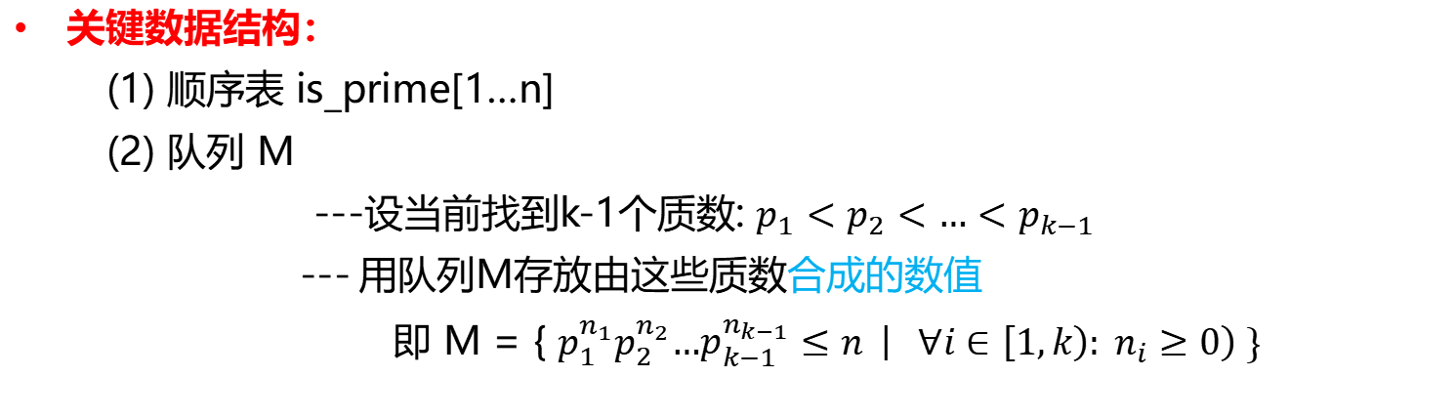
顺序查找的应用：查找区间内所有质数
11.1.1顺序查找
问题描述：查找正整数区间$\left[1, n\right] (n>0)内$的所有质数。
算法3：合数限定法
思路：为使每个合数只删除一次，不能简单地删除质数的所有倍数，而是删除由当前找到的质数合成的数。
关键数据结构：
(1) 顺序表 is_prime[1…n]
(2) 队列 M
---设当前找到k-1个质数: $p_{1}<p_{2}<…<p_{k−1}$
--- 用队列M存放由这些质数合成的数值
即 M = { $p_{1}^{n_{1}}p_{2}^{n_{2}}…p_{k−1 }^{n_{k−1}}≤n \left| ∀i∈\left[1,k\right): n_{i}≥0\right) \}$

Slide 28
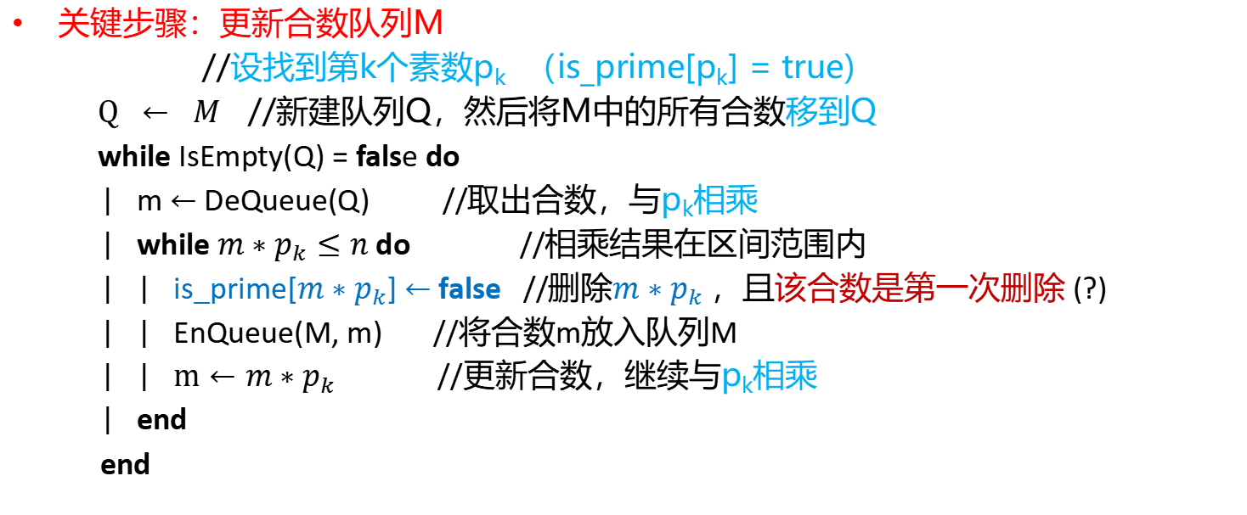
顺序查找的应用：查找区间内所有质数
11.1.1顺序查找
问题描述：查找正整数区间$\left[1, n\right] (n>0)内$的所有质数。
算法3：合数限定法
关键步骤：更新合数队列M
//设找到第k个素数p_{k} （is_prime[p_{k}] = true)
$Q ← M$ //新建队列Q，然后将M中的所有合数移到Q
while IsEmpty(Q) = false do
| m $←$ DeQueue(Q) //取出合数，与p_{k}相乘
| while $m∗p_{k}≤n$ do //相乘结果在区间范围内
| | is_prime[$m∗p_{k}$] $←$ false //删除$m∗p_{k}$，且该合数是第一次删除 (?)
| | EnQueue(M, m) //将合数m放入队列M
| | $m←m∗p_{k}$ //更新合数，继续与p_{k}相乘
| end
end
算法细节省略，因为更好的在后面。。。
Notes:
该算法点到为止！

Slide 29
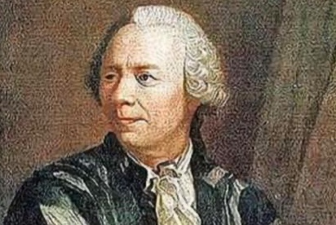
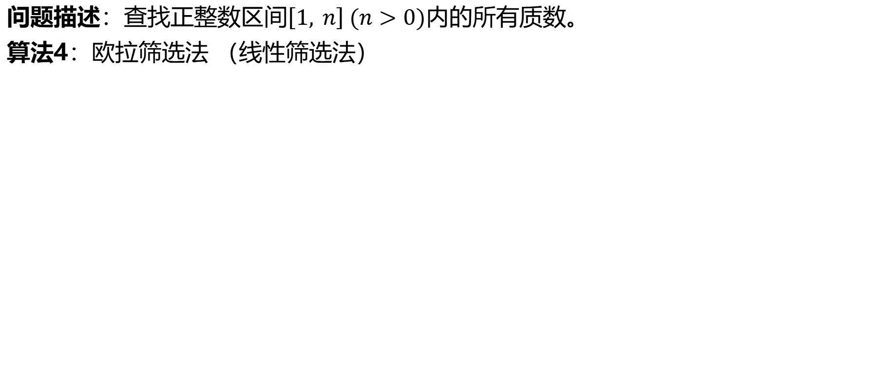
顺序查找的应用：查找区间内所有质数
11.1.1顺序查找
问题描述：查找正整数区间$\left[1, n\right] (n>0)内$的所有质数。
算法4：欧拉筛选法 （线性筛选法）
Leonhard Euler
思路：在埃氏筛选法的基础上，让每个合数只被它的最小质因数删除一次，以达到不重复的目的
关键数据结构：（1）顺序表 is_prime[1...n]
is_prime[k] = true/false 标注 正整数 k 是否质数
（2）线性表 prime_list：按升序存储筛选出的质数

Slide 30
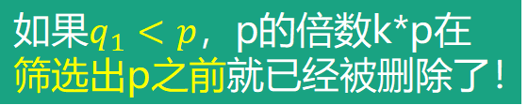

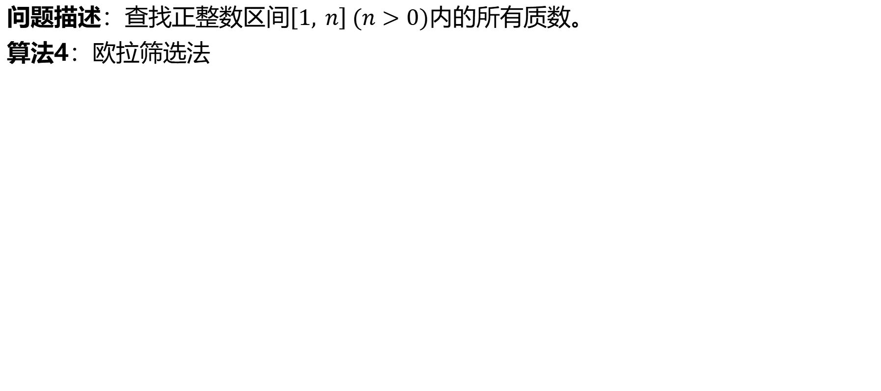
顺序查找的应用：查找区间内所有质数
11.1.1顺序查找
问题描述：查找正整数区间$\left[1, n\right] (n>0)内$的所有质数。
算法4：欧拉筛选法
欧拉对质数p的倍数 k * p (k>1) 的分析
欧拉定理
对于每个正整数k, 它只需与小于等于其最小质因数的质数相乘，并删除相乘后的合数
Q1：在埃氏筛选法中，合数k * p 什么情况下会被多次删除？
A1：将k质因数分解为 $k=q_{1}q_{2}…q_{j}$ 且 $q_{1}≤q_{2}≤…≤q_{j}$
如果 $∃ i∈\left[1..j\right]:q_{i}≠p$，则k*p至少会被 p 和$q_{i}$删除两次
Q2：合数k * p 第一次被删除是在找到哪个质数后发生的？
A2： k $∗p={min⁡\{q}_{1},p\}{∗ q}_{2}…q_{j}∗max⁡\{q_{1},p\}$
因此，k*p第一次删除发生在找到质数${min⁡\{q}_{1},p\}$ 时！
如果$q_{1}<p$，p的倍数k*p在筛选出p之前就已经被删除了！

Slide 31
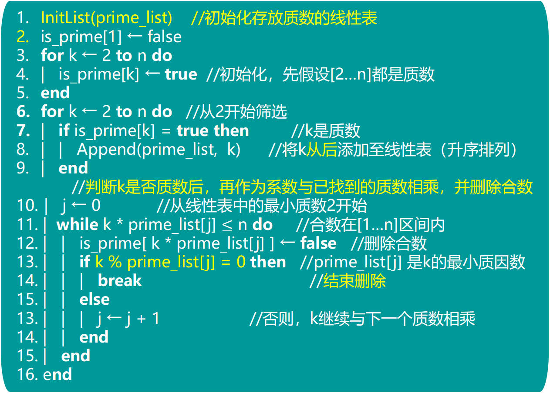
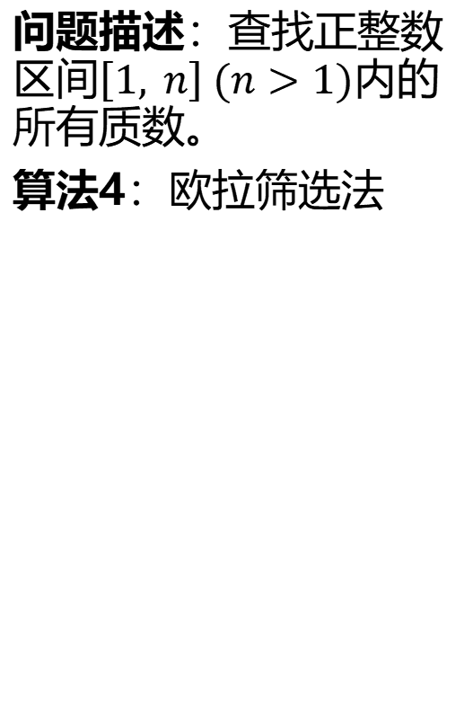
顺序查找的应用：查找区间内所有质数
11.1.1顺序查找
InitList(prime_list) //初始化存放质数的线性表
is_prime[1] ← false
for k ← 2 to n do
| is_prime[k] ← true //初始化，先假设[2…n]都是质数
end
for k ← 2 to n do //从2开始筛选
| if is_prime[k] = true then //k是质数
| | Append(prime_list, k) //将k从后添加至线性表（升序排列）
| end
//判断k是否质数后，再作为系数与已找到的质数相乘，并删除合数
| j ← 0 //从线性表中的最小质数2开始
| while k * prime_list[j] $≤$ n do //合数在[1…n]区间内
| | is_prime[ k * prime_list[j] ] ← false //删除合数
| | if k % prime_list[j] = 0 then //prime_list[j] 是k的最小质因数
| | | break //结束删除
| | else
| | | j ← j + 1 //否则，k继续与下一个质数相乘
| | end
| end
end
问题描述：查找正整数区间$\left[1, n\right] (n>1)内$的所有质数。
算法4：欧拉筛选法
如果k是质数，已添加至prime_list末尾
如果k是合数，则其最小质因数一定在prime_list中 (?)
因此，用k删除合数的运行时间为 O(|prime_list|)
Notes:
代码10-15中，没有判断下标j是否越界，因为一定不会越界！

Slide 32
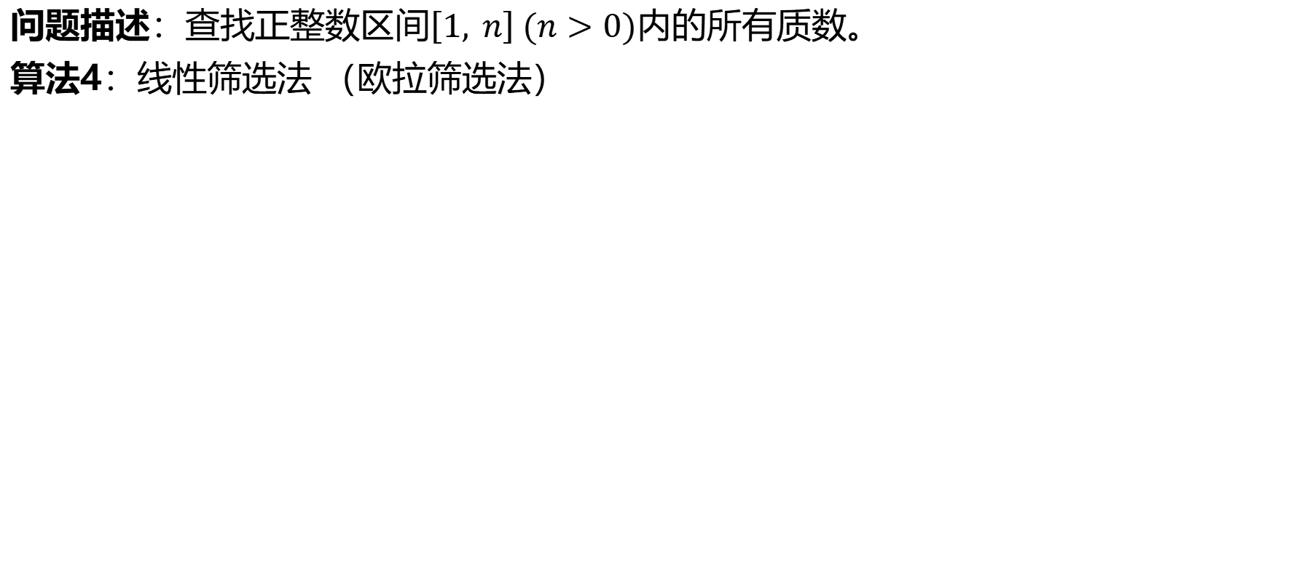
顺序查找的应用：查找区间内所有质数
11.1.1顺序查找
问题描述：查找正整数区间$\left[1, n\right] (n>0)内$的所有质数。
算法4：线性筛选法 （欧拉筛选法）
对于每个正整数k, 它只需与小于等于其最小素因子的质数相乘，并删除相乘后的合数
 | 2 | 3 | 4 | 5 | 6 | 7 | 8 | 9 | 10 | 11 | 12 | 13 | 14 | 15 | 16 | 17 | 18 | 19 | 20 | 21
k = 2
最小质因数：2
在埃氏筛选法中，2会删除所有偶数，并且删除的合数数量最多！，

Slide 33
顺序查找的应用：查找区间内所有质数
11.1.1顺序查找
问题描述：查找正整数区间$\left[1, n\right] (n>0)内$的所有质数。
算法4：线性筛选法 （欧拉筛选法）
对于每个正整数k, 它只需与小于等于其最小素因子的质数相乘，并删除相乘后的合数
 | 2 | 3 | 4 | 5 | 6 | 7 | 8 | 9 | 10 | 11 | 12 | 13 | 14 | 15 | 16 | 17 | 18 | 19 | 20 | 21
k = 3
最小质因数：3

Slide 34
顺序查找的应用：查找区间内所有质数
11.1.1顺序查找
问题描述：查找正整数区间$\left[1, n\right] (n>0)内$的所有质数。
算法4：线性筛选法 （欧拉筛选法）
对于每个正整数k, 它只需与小于等于其最小素因子的质数相乘，并删除相乘后的合数
 | 2 | 3 | 4 | 5 | 6 | 7 | 8 | 9 | 10 | 11 | 12 | 13 | 14 | 15 | 16 | 17 | 18 | 19 | 20 | 21
k = 4
最小质因数：2

Slide 35
顺序查找的应用：查找区间内所有质数
11.1.1顺序查找
问题描述：查找正整数区间$\left[1, n\right] (n>0)内$的所有质数。
算法4：线性筛选法 （欧拉筛选法）
对于每个正整数k, 它只需与小于等于其最小素因子的质数相乘，并删除相乘后的合数
 | 2 | 3 | 4 | 5 | 6 | 7 | 8 | 9 | 10 | 11 | 12 | 13 | 14 | 15 | 16 | 17 | 18 | 19 | 20 | 21
k = 5
最小质因数：5

Slide 36
顺序查找的应用：查找区间内所有质数
11.1.1顺序查找
问题描述：查找正整数区间$\left[1, n\right] (n>0)内$的所有质数。
算法4：线性筛选法 （欧拉筛选法）
对于每个正整数k, 它只需与小于等于其最小素因子的质数相乘，并删除相乘后的合数
 | 2 | 3 | 4 | 5 | 6 | 7 | 8 | 9 | 10 | 11 | 12 | 13 | 14 | 15 | 16 | 17 | 18 | 19 | 20 | 21
k = 6
最小质因数：2

Slide 37
顺序查找的应用：查找区间内所有质数
11.1.1顺序查找
问题描述：查找正整数区间$\left[1, n\right] (n>0)内$的所有质数。
算法4：线性筛选法 （欧拉筛选法）
对于每个正整数k, 它只需与小于等于其最小素因子的质数相乘，并删除相乘后的合数
 | 2 | 3 | 4 | 5 | 6 | 7 | 8 | 9 | 10 | 11 | 12 | 13 | 14 | 15 | 16 | 17 | 18 | 19 | 20 | 21
k = 7
最小质因数：7

Slide 38
顺序查找的应用：查找区间内所有质数
11.1.1顺序查找
问题描述：查找正整数区间$\left[1, n\right] (n>0)内$的所有质数。
算法4：线性筛选法 （欧拉筛选法）
对于每个正整数k, 它只需与小于等于其最小素因子的质数相乘，并删除相乘后的合数
 | 2 | 3 | 4 | 5 | 6 | 7 | 8 | 9 | 10 | 11 | 12 | 13 | 14 | 15 | 16 | 17 | 18 | 19 | 20 | 21
k = 8
最小质因数：2

Slide 39
顺序查找的应用：查找区间内所有质数
11.1.1顺序查找
问题描述：查找正整数区间$\left[1, n\right] (n>0)内$的所有质数。
算法4：线性筛选法 （欧拉筛选法）
对于每个正整数k, 它只需与小于等于其最小素因子的质数相乘，并删除相乘后的合数
 | 2 | 3 | 4 | 5 | 6 | 7 | 8 | 9 | 10 | 11 | 12 | 13 | 14 | 15 | 16 | 17 | 18 | 19 | 20 | 21
k = 9
最小质因数：3

Slide 40
顺序查找的应用：查找区间内所有质数
11.1.1顺序查找
问题描述：查找正整数区间$\left[1, n\right] (n>0)内$的所有质数。
算法4：线性筛选法 （欧拉筛选法）
对于每个正整数k, 它只需与小于等于其最小素因子的质数相乘，并删除相乘后的合数
 | 2 | 3 | 4 | 5 | 6 | 7 | 8 | 9 | 10 | 11 | 12 | 13 | 14 | 15 | 16 | 17 | 18 | 19 | 20 | 21
k = 10
最小质因数：2

Slide 41
顺序查找的应用：查找区间内所有质数
11.1.1顺序查找
问题描述：查找正整数区间$\left[1, n\right] (n>0)内$的所有质数。
算法4：线性筛选法 （欧拉筛选法）
对于每个正整数k, 它只需与小于等于其最小素因子的质数相乘，并删除相乘后的合数
 | 2 | 3 | 4 | 5 | 6 | 7 | 8 | 9 | 10 | 11 | 12 | 13 | 14 | 15 | 16 | 17 | 18 | 19 | 20 | 21
k = 11
最小质因数：11

Slide 42
顺序查找的应用：查找区间内所有质数
11.1.1顺序查找
问题描述：查找正整数区间$\left[1, n\right] (n>0)内$的所有质数。
算法4：线性筛选法 （欧拉筛选法）
对于每个正整数k, 它只需与小于等于其最小素因子的质数相乘，并删除相乘后的合数
 | 2 | 3 | 4 | 5 | 6 | 7 | 8 | 9 | 10 | 11 | 12 | 13 | 14 | 15 | 16 | 17 | 18 | 19 | 20 | 21
k = 12,13,…,21 （倍数都大于21！）

Slide 43
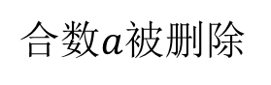
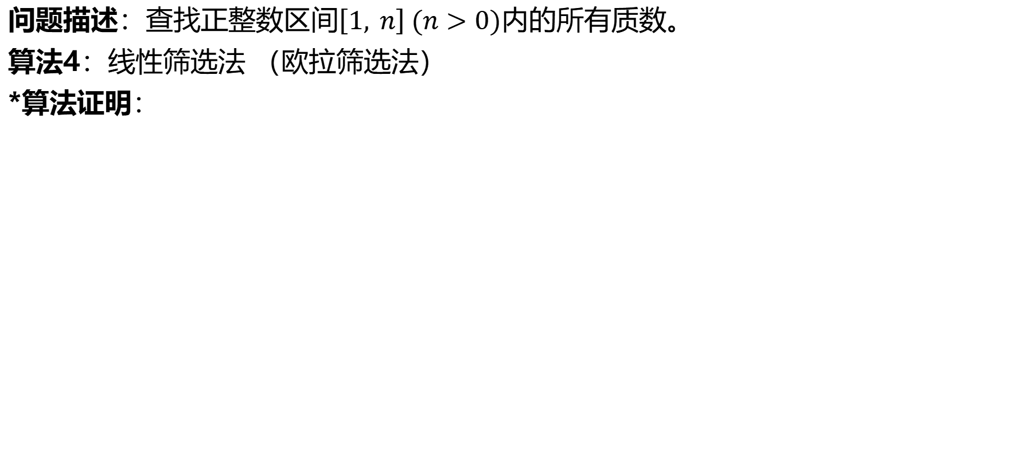
顺序查找的应用：查找区间内所有质数
11.1.1顺序查找
问题描述：查找正整数区间$\left[1, n\right] (n>0)内$的所有质数。
算法4：线性筛选法 （欧拉筛选法）
*算法证明：
正确性: [1,n]中所有合数都被删除

Slide 44
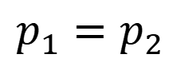

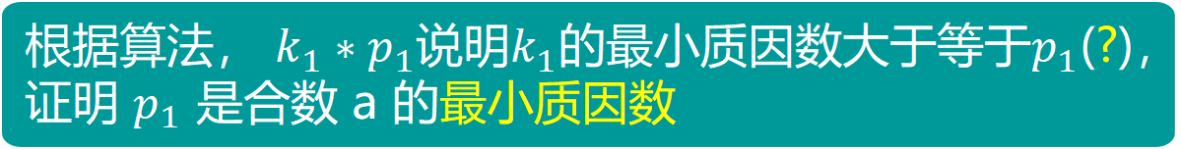
顺序查找的应用：查找区间内所有质数
11.1.1顺序查找
问题描述：查找正整数区间$\left[1, n\right] (n>0)内$的所有质数。
算法4：线性筛选法 （欧拉筛选法）
*算法证明：
线性时间效率: [1,n]中所有合数只被删除1次！
（反证法）假设合数$a∈[1,n]$被删除两次，即存在整数$k_{1}<k_{2}$，使得
$a=k_{1}∗p_{1}=k_{2}∗p_{2}$ ($p_{1}, p_{2}$都是质数，且 $p_{1}>p_{2}$)
矛盾
根据算法， $k_{1}∗p_{1}$说明$k_{1}$的最小质因数大于等于$p_{1}$(?)，证明 $p_{1}$ 是合数 a 的最小质因数
$$p_{1}=p_{2}$$
同理， $p_{2}$ 也是合数 a 的最小质因数
Notes:
假设a分别被k1和k2与已找到的质数相乘而删除了两次。

Slide 45

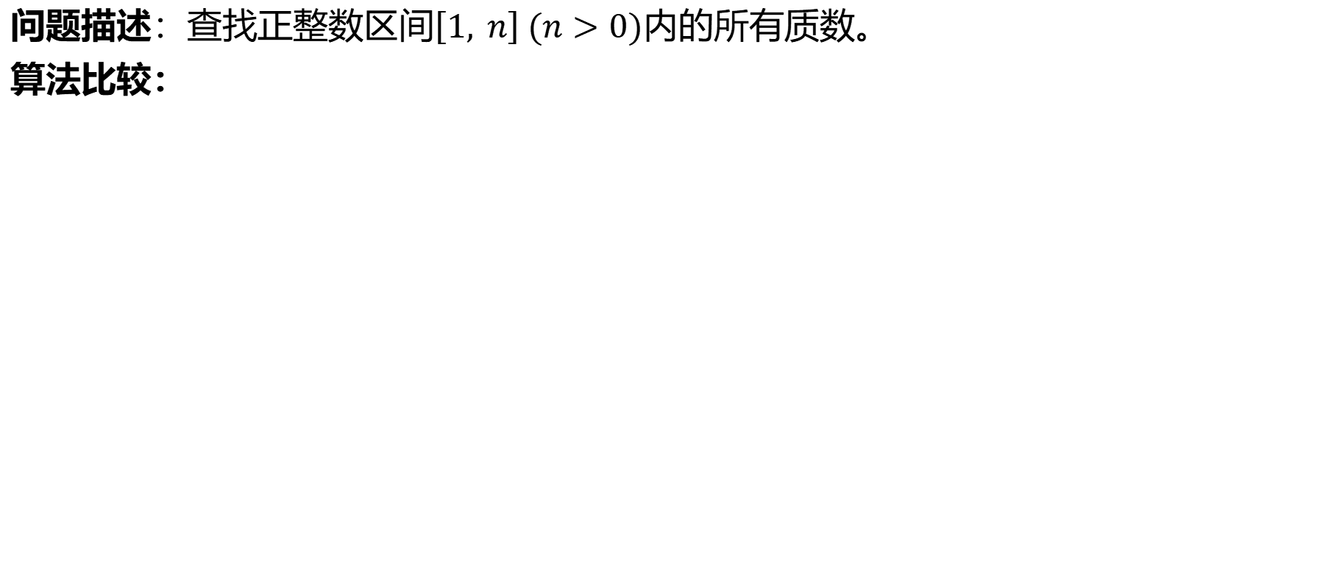
顺序查找的应用：查找区间内所有质数
11.1.1顺序查找
问题描述：查找正整数区间$\left[1, n\right] (n>0)内$的所有质数。
算法比较：
 | 试除法 | 埃氏筛选法 | 合数限定法 | 欧拉筛选法 | 质数总数
n = 10² | 0.01ms | 0.006ms | 0.01ms | 0.013ms | 25
n = 10⁴ | 0.30ms | 0.14ms | 0.27ms | 0.28ms | 1229
n = 10⁶ | 172ms | 10.6ms | 15.8ms | 13.6ms | 78498
n = 10⁸ | 115.4s | 1.8s | 1.7s | 1.4s | 5761455
n = 10⁹ |  | 23s | 20s | 14s | 50847534
硬件配置：2.3 GHz 双核 Intel Core i5，8GB内存；编译工具：Xcode；编程语言：C++

Slide 46
11.1.2 折半查找（二分查找）
11.1.2 折半查找
11.1.2 折半查找
有序表：如果顺序表中的记录按关键字值有序，
即：R[i].key≤R[i+1].key（或R[i].key≥R[i+1].key），
i=1,2,…,n-1，则称顺序表为有序表 。
1 3 7 10 12 124
有序表
1 3 7 13 12 124
无序表

Slide 47
11.1.2 折半查找（二分查找）
11.1.2 折半查找
查找过程：
将待查关键字与有序表中间位置的记录进行比较，
若相等，查找成功
若小于，则只可能在有序表的前半部分
若大于则只可能在有序表的后半部分
因此，经过一次比较，就将查找范围缩小一半，这样一直进行下去直到找到所需记录或记录不在查找表中。

Slide 48
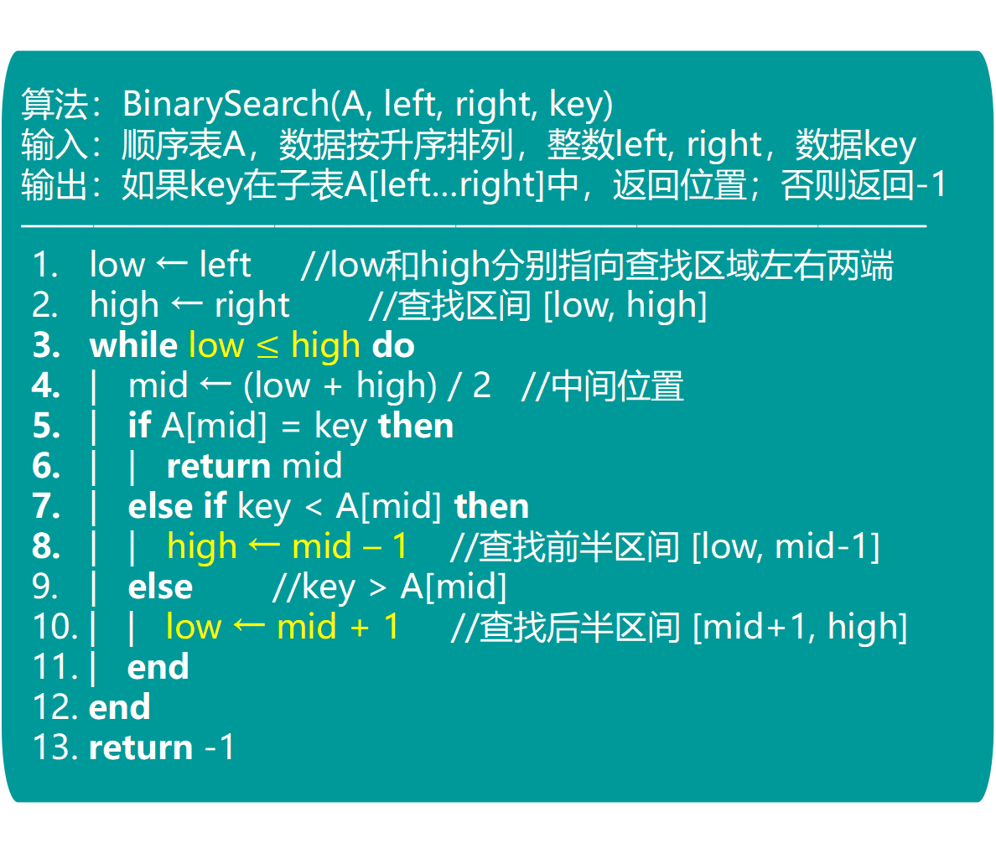
11.1.2 二分查找的基本实现
11.1.2 折半查找
查找过程：
d
算法：BinarySearch(A, left, right, key)
输入：顺序表A，数据按升序排列，整数left, right，数据key
输出：如果key在子表A[left…right]中，返回位置；否则返回-1
—————————————————————————
low ← left //low和high分别指向查找区域左右两端
high ← right //查找区间 [low, high]
while low $≤$ high do
| mid ← (low + high) / 2 //中间位置
| if A[mid] = key then
| | return mid
| else if key < A[mid] then
| | high ← mid – 1 //查找前半区间 [low, mid-1]
| else //key > A[mid]
| | low ← mid + 1 //查找后半区间 [mid+1, high]
| end
end
return -1
———————————————————
将待查关键字与有序表中间位置的记录进行比较，
若相等，查找成功
若小于，则只可能在有序表的前半部分
若大于则只可能在有序表的后半部分
因此，经过一次比较，就将查找范围缩小一半，这样一直进行下去直到找到所需记录或记录不在查找表中。
时间复杂度：O(log(n))

Slide 49
11.1.2 折半查找
例如: key=75 的查找过程如下：
left
right
A
12
low
mid
mid
high
mid
mid
return 8

Slide 50
11.1.2 折半查找
例如: key=20 的查找过程如下：
left
right
A
12
low
mid
mid
high
mid
high < low： 查找失败！
return -1

Slide 51
11.1.2 二分查找的简单实现
11.1.2 折半查找
查找过程：
de
算法：BinarySearch(A, left, right, key)
输入：顺序表A，非负整数left, right，数据key
输出：如果key在子表A[left…right]中，返回位置；否则返回-1
——————————————————————————
low ← left - 1 //low和high放在查找区域外边！
high ← right +1 //查找区间 (low, high)
while high - low > 1 do
| mid ← (low + high) / 2 //中间位置：low<mid<high
| if A[mid] = key then
| | return mid
| else if key < A[mid] then
| | high ← mid //查找前半区间 (low, mid)
| else //key > A[mid]
| | low ← mid // 查找后半区间 (mid, high)
| end
end
return -1
———————————————————
将待查关键字与有序表中间位置的记录进行比较，
若相等，查找成功
若小于，则只可能在有序表的前半部分
若大于则只可能在有序表的后半部分
因此，经过一次比较，就将查找范围缩小一半，这样一直进行下去直到找到所需记录或记录不在查找表中。
时间复杂度：O(log(n))
Notes:
无论简单法还是二分法，与中间位置mid上的数据比较后，中间位置都被排除出查找区域。但两者计算出的中间位置可能有偏差，见后例。

Slide 52
11.1.2 折半查找
例如: key=75 的查找过程如下：
left
right
A
12
low
mid
mid
mid
mid
high
return 8

Slide 53
11.1.2 折半查找
例如: key=20 的查找过程如下：
left
right
A
12
low
mid
mid
mid
high
high - low = 1 查找失败！
return -1

Slide 54
多选题
1分
在未排序的数组上作顺序查找和在排好序的数组上作二分查找，下面的说法中，哪些是错误的
A
顺序查找一定比二分查找慢
B
顺序查找在最好情况下只需比较1次，而二分查找做不到
C
如果查找的元素不在数组中，两个算法的时间效率基本相同
D
二分查找也可以在双向链表上执行，且效率不变
提交

Slide 55
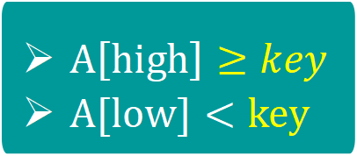
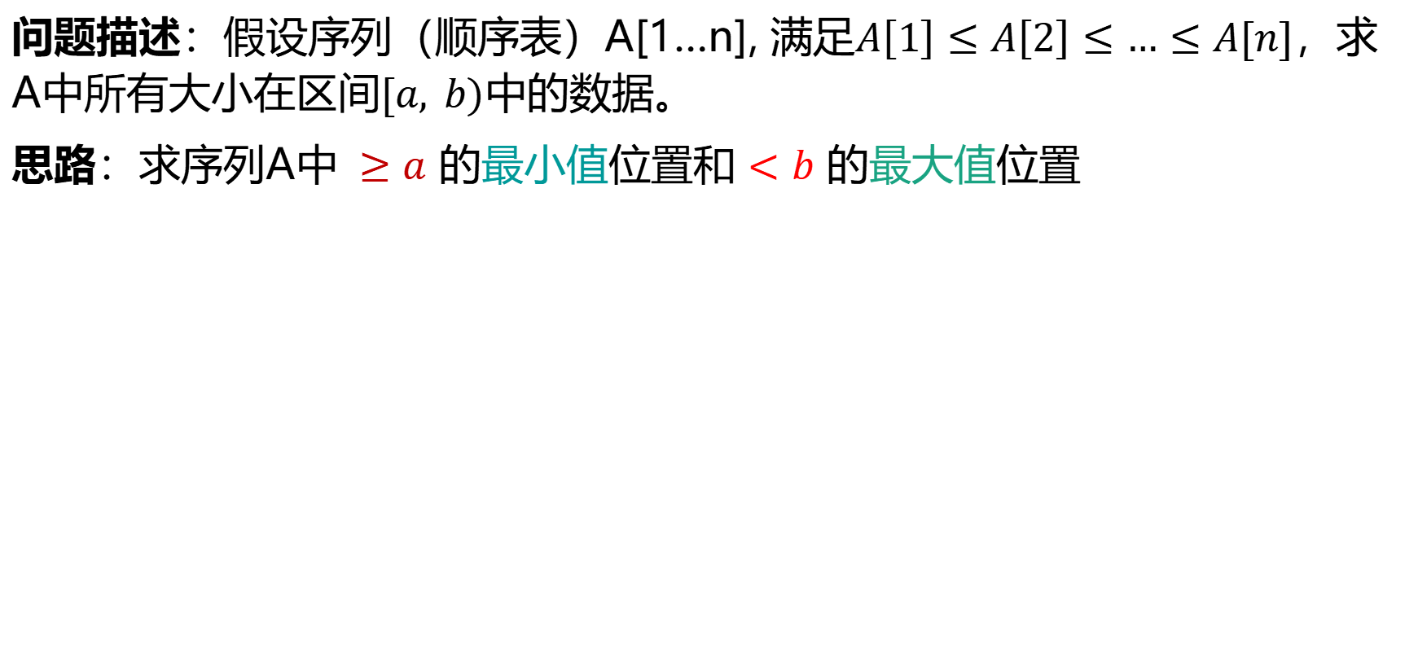
11.1.2 二分查找的应用：区间查询
11.1.2 折半查找
问题描述：假设序列（顺序表）A[1…n], 满足$A\left[1\right]≤A\left[2\right]≤…≤A[n]$，求A中所有大小在区间$[a, b)$中的数据。
思路：求序列A中$≥a$ 的最小值位置和 $<b$ 的最大值位置
假设$A\left[left−1\right]=−∞, A\left[right+1\right]=+∞$
关键算法：
(1) 开始时，low $←$ left – 1, high $←$ right + 1
(2) 计算区间(low, high)的中间位置mid $←$ (low + high) / 2
$A\left[high\right]≥key$
$A[low]<key$
保持
(3) 如果$A\left[mid\right]≥key, high←mid$; 若$A\left[mid\right]<key,$low $←$ mid
(4) 如果high – low > 1, 回到(2)，继续查找；否则结束操作
思考：当high = low + 1时，A[high]和A[low]与key是什么关系？
Notes:
A[high]是大于等于a的最小值，如果high = right + 1,表明A[left…right]中所有数据都小于a
同样，A[low]是小于a的最大值，如果low = left – 1,表明序列中所有数据都大于a

Slide 56
11.1.2 折半查找
例如: key=20 的查找过程如下：
left
right
A
12
low
mid
mid
mid
high
high - low = 1 ：19是小于20的最大值，21是大于等于20的最小值！

Slide 57
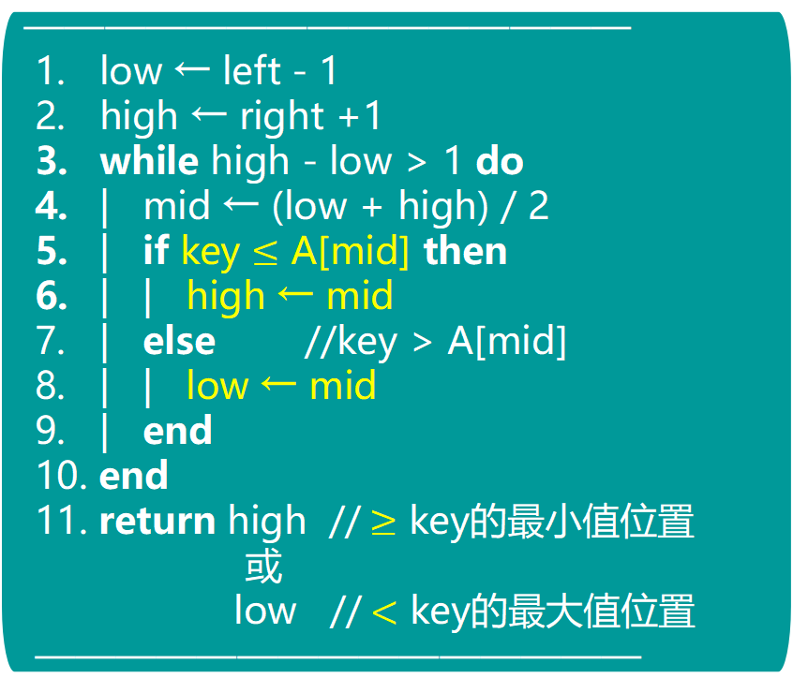
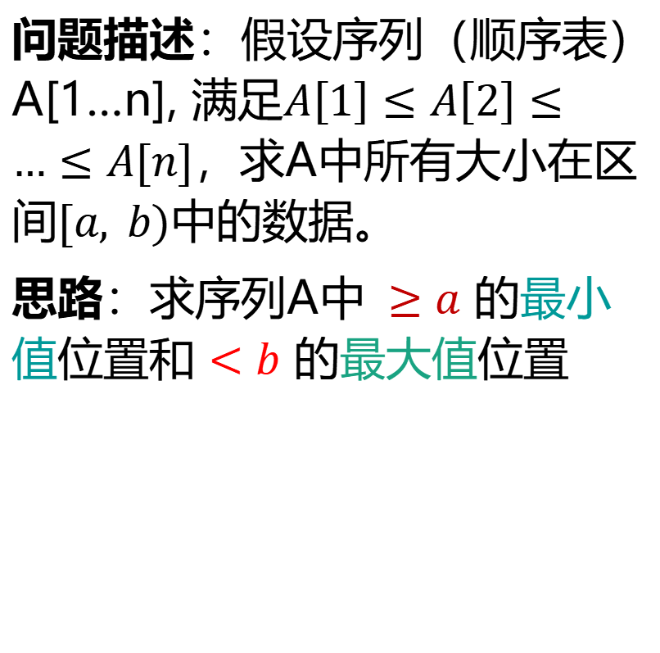
11.1.2 二分查找的应用：区间查询
11.1.2 折半查找
问题描述：假设序列（顺序表）A[1…n], 满足$A\left[1\right]≤A\left[2\right]≤…≤A[n]$，求A中所有大小在区间$[a, b)$中的数据。
思路：求序列A中$≥a$ 的最小值位置和 $<b$ 的最大值位置
关键算法
———————————————
low ← left - 1
high ← right +1
while high - low > 1 do
| mid ← (low + high) / 2
| if key $≤$ A[mid] then
| | high ← mid
| else //key > A[mid]
| | low ← mid
| end
end
return high // $≥$ key的最小值位置
或
low // $<$ key的最大值位置
———————————————
思考：如何求A中大小在区间 (a, b], (a, b), [a, b] 内的数据？
Notes:
A[high]是大于等于a的最小值，如果high = right + 1,表明A[left…right]中所有数据都小于a
同样，A[low]是小于a的最大值，如果low = left – 1,表明序列中所有数据都大于a

Slide 58
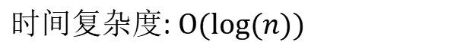
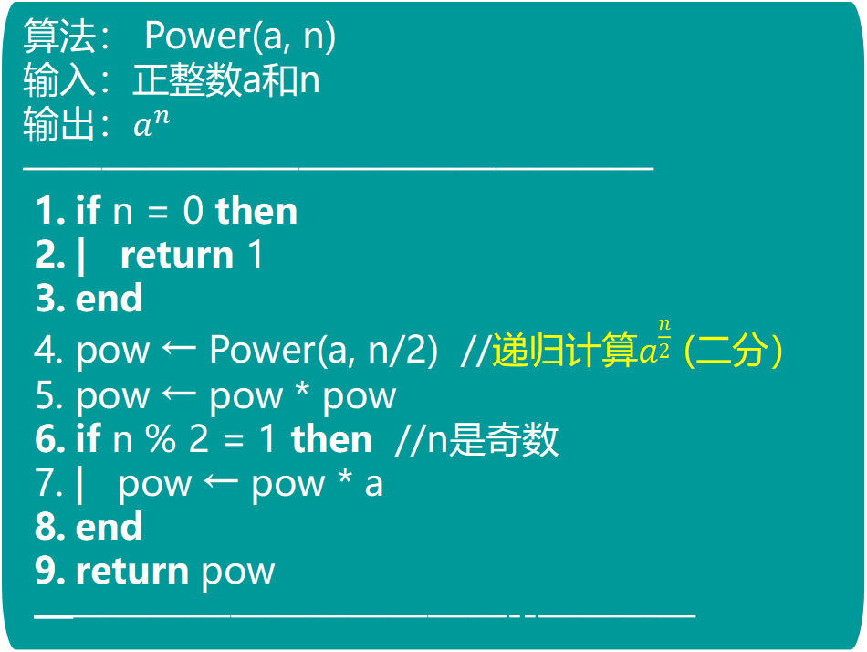
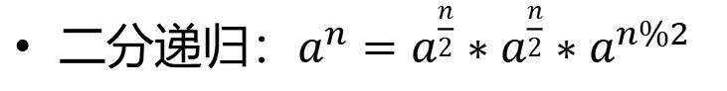
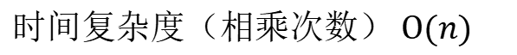
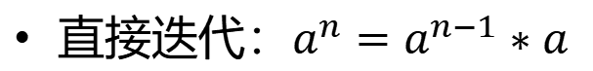
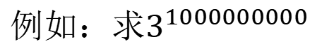
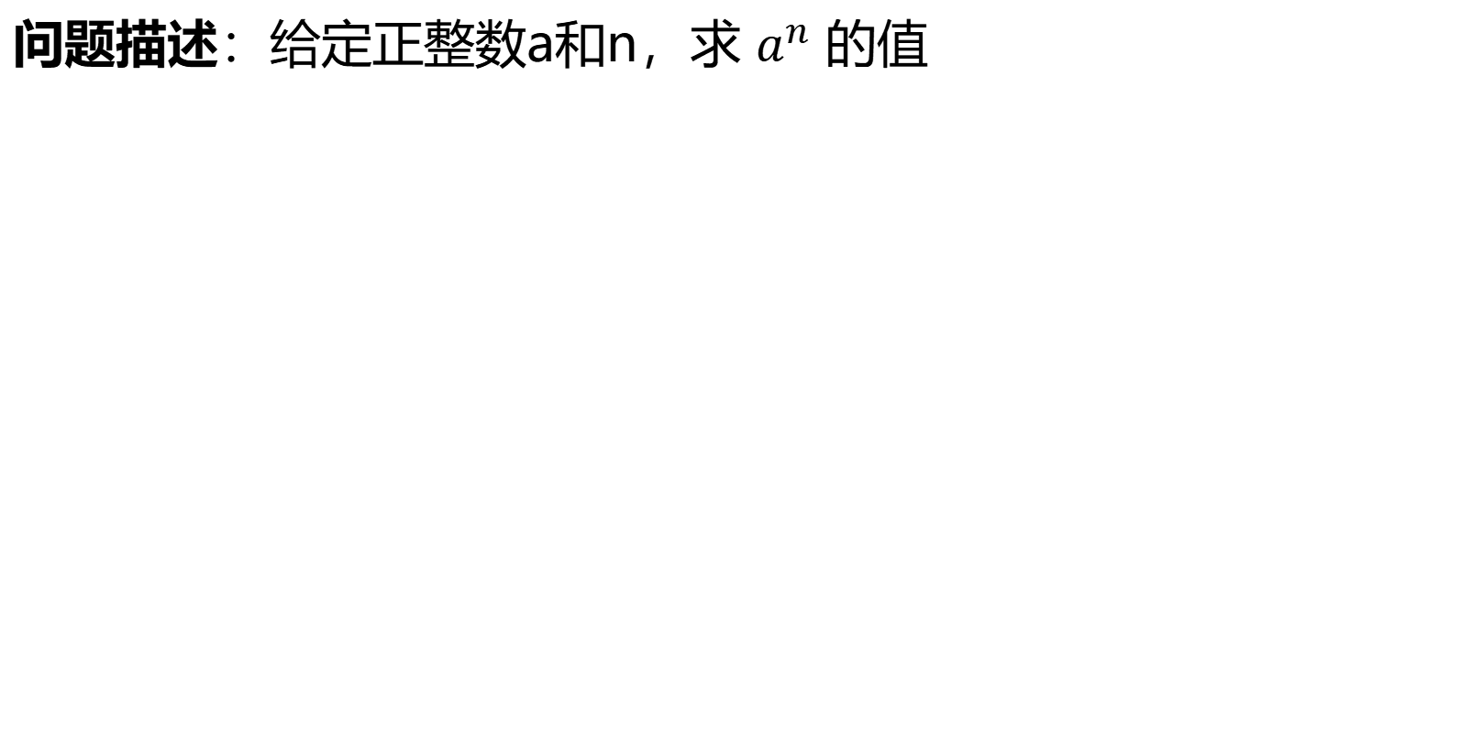
11.1.2 二分查找的应用：快速求幂
11.1.2 折半查找
---不似“二分”，恰是二分
问题描述：给定正整数a和n，求 $a^{n}$ 的值
例如：求$3^{1000000000}$
算法： Power(a, n)
输入：正整数a和n
输出：$a^{n}$
————————————————
if n = 0 then
| return 1
end
pow ← Power(a, n/2) //递归计算$a^{\frac{n}{2}}$ (二分）
pow ← pow * pow
if n % 2 = 1 then //n是奇数
| pow ← pow * a
end
return pow
————————————--————
直接迭代：$a^{n}=a^{n−1}∗a$
时间复杂度（相乘次数） $O(n)$
二分递归：$a^{n}=a^{\frac{n}{2}}∗a^{\frac{n}{2}}∗a^{n\%2}$
时间复杂度: $O(log⁡(n))$
思考：斐波拉契数列的递推方程如下： F(m) = F(m-1)+F(m-2), F(0)=1, F(1)=1
如何快速计算F(n)的值 (n>0)?

Slide 59
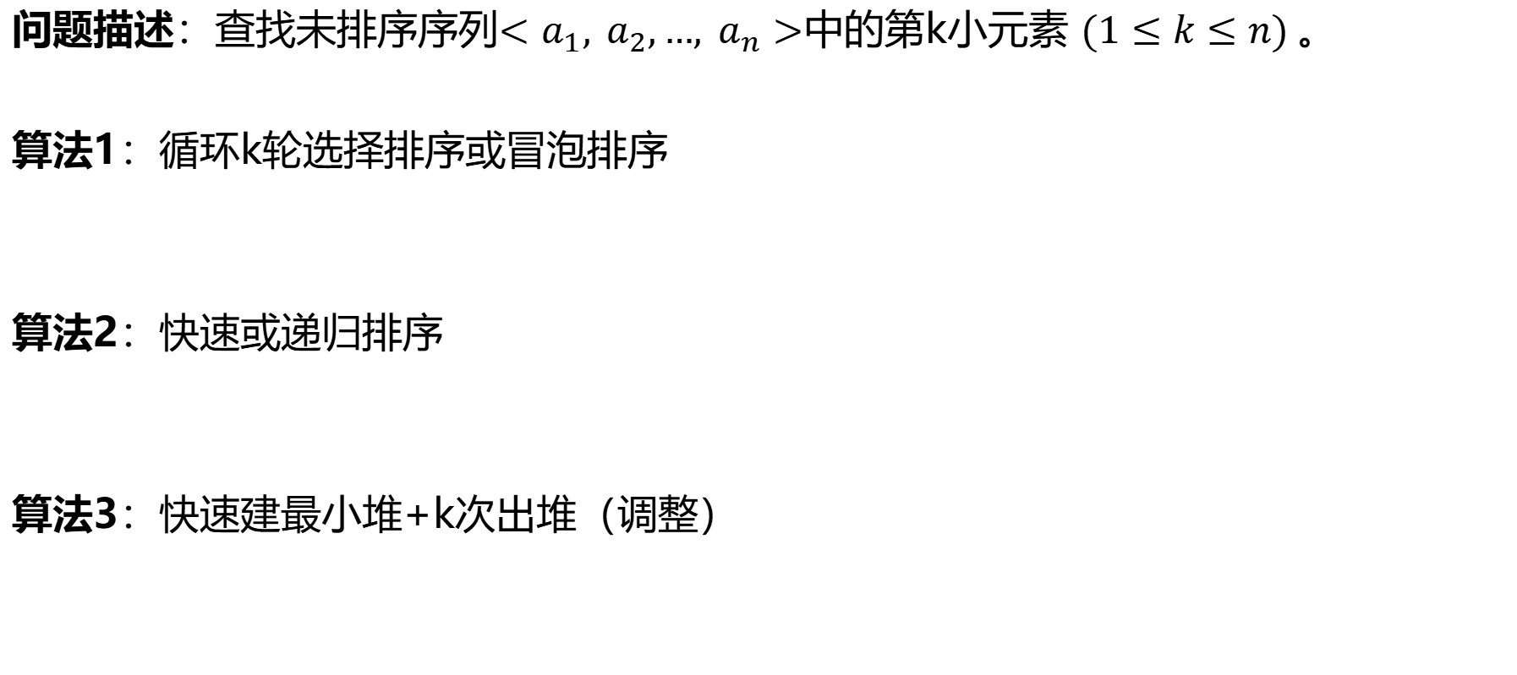
11.1.2 二分查找的应用：快速查找
11.1.2 折半查找
---不似“二分”，恰是二分
问题描述：查找未排序序列$<a_{1}, a_{2},…, a_{n}>$中的第k小元素 $(1≤k≤n)$。
算法1：循环k轮选择排序或冒泡排序
算法2：快速或递归排序
算法3：快速建最小堆+k次出堆（调整）
---时间复杂度: O(kn)
思考：插入排序是否可用？
---时间复杂度: O(nlog(n)) + O(1)
排序 找第k小元素
思考：能否实现O(n)时间的快速查找？
---时间复杂度: O(n) + O(klog(n))

Slide 60
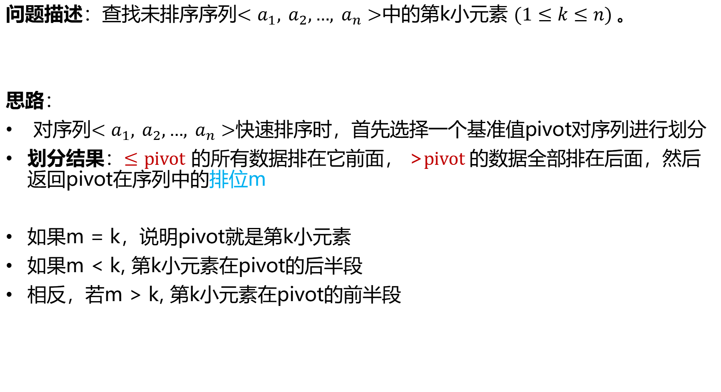
11.1.2 二分查找的应用：快速查找
11.1.2 折半查找
---不似“二分”，恰是二分
问题描述：查找未排序序列$<a_{1}, a_{2},…, a_{n}>$中的第k小元素 $(1≤k≤n)$。
思路：
对序列$<a_{1}, a_{2},…, a_{n}>$快速排序时，首先选择一个基准值pivot对序列进行划分
划分结果：$≤pivot$ 的所有数据排在它前面， >$pivot$的数据全部排在后面，然后返回pivot在序列中的排位m
如果m = k，说明pivot就是第k小元素
如果m < k, 第k小元素在pivot的后半段
相反，若m > k, 第k小元素在pivot的前半段
思考：能否实现O(n)时间的快速查找？
二分原则！

Slide 61


11.1.2 二分查找的应用：快速查找
11.1.2 折半查找
---不似“二分”，恰是二分
算法： QuickSearch(A, l, r, k)
输入：序列A, 整数l, r , k，满足$1≤l≤k≤r$
输出：在子串A[l…r]中查找A的第k小元素
————————————————————————————
if l < r then //子串A[l…r]含多个元素
| m ← Partition(A, l, r) //选A[r]为pivot进行划分，
//返回基准值的排位 ($l≤m≤r$)
| if m = k then
| | return A[m]
| end
| if m < k then // $m<k≤r$ 成立
| | return QuickSearch(A, m+1, r, k) //A[m+1…r]中查找
| else // $l≤k<m$
| | return QuichSearch(A, l, m-1, k) //A[l…m-1]中查找
| end
end
return A[l] //子串只含一个元素，即 l = r = k
———————————————————————--————
问题描述：查找未排序序列$<a_{1}, a_{2},…, a_{n}>$中的第k小元素 $(1≤k≤n)$。
算法：
时间复杂度：
最好情况：O(n)
最坏情况：O(n²)
平均情况：？？
Notes:
最坏情况：每次划分只能去掉一个元素！

Slide 62




11.1.2 二分查找的应用：快速查找
11.1.2 折半查找
---不似“二分”，恰是二分
问题描述：查找未排序序列$<a_{1}, a_{2},…, a_{n}>$中的第k小元素 $(1≤k≤n)$。
算法：
时间复杂度：
随机选择基准值对序列划分，两个子序列的平均长度比为1 ：3
并且90%以上的概率，子序列的长度比不低于1 ：19！
因此，90%以上的概率，查找的时间T(n)满足
$$T\left(n\right)≤T\left(\frac{19}{20}n\right)+O(n)$$
$$≤T\left(\frac{{19}^{2}}{{20}^{2}}n\right)+O\left(\frac{19}{20}n+n\right)$$
$$≤T\left(\frac{{19}^{k}}{{20}^{k}}n\right)+O\left(\frac{{19}^{k−1}}{{20}^{k−1}}n+…+\frac{19}{20}n+n\right)$$
最好情况：O(n)
$$≤T\left(1\right)+O\left(…+\frac{{19}^{k}}{{20}^{k}}n+…+\frac{19}{20}n+n\right)$$
最坏情况：O(n²)
平均情况：？？
$$=O(n)$$
线性时间
Notes:
每次都在较长的子序列中查找！

Slide 63
11.1.2 折半查找
例如: 查找第4小元素的过程如下：
6 | 8 | 1 | 2 | 4 | 7 | 5 | 3
用3划分
2 | 1 | 3 | 6 | 4 | 7 | 5 | 8
用8划分
2 | 1 | 3 | 6 | 4 | 7 | 5 | 8
用5划分
2 | 1 | 3 | 4 | 5 | 7 | 6 | 8
用4划分
2 | 1 | 3 | 4 | 5 | 7 | 6 | 8
查找成功，返回4

Slide 64


二分查找的应用：疯牛（Crazy Cow)
11.1.1顺序查找
题目描述：农夫约翰建造了一座有n 间牛舍的小屋，牛舍排在一条直线上，第i 间牛舍在x_{i​} 的位置，但是约翰的m 头牛对小屋很不满意，因此经常互相攻击。约翰为了防止牛之间互相伤害，因此决定给每头牛单独分配一个牛舍，并把每头牛都放在离其它牛尽可能远的牛舍。也就是要最大化最近的两头牛之间的距离。那么，这个最大的最小距离是多少呢？
m = 3
n = 5
x =
1
2
4
8
9
最大的最小间距为 4-1 = 3

Slide 65


二分查找的应用：疯牛（Crazy Cow)
11.1.1顺序查找
题目描述：
n 间牛舍分别位于 $x_{1}<x_{2}<…<x_{i}<…<x_{n} \left(1≤i≤n\right)$
m头牛，设第$k (1≤k≤m)$头牛住牛舍${x_{i}}_{k}$，满足 $1≤i_{1}<…<i_{k}<…i_{m}≤n$
目标：$\max_{\{i_{1},..,i_{m}\}}{\min\left\{ x_{i_{k}}−{x_{i}}_{k−1} \right| 1<k≤m \}}$
方法一：暴力法
第1头牛放在$x_{1}$， 第m头牛放${牛舍x}_{n}$ （？）
从中间n-2个牛舍中，选出m-2个牛舍分给第2到第m-1头牛，计算相邻牛舍的最小间距
时间复杂度: $O\left(n\left({n−2 \atop m−2}\right)\right)$
遍历所有分配方案，查找最小间距最大的安置法

Slide 66
二分查找的应用：疯牛（Crazy Cow)
11.1.1顺序查找
题目描述：
n 间牛舍分别位于 $x_{1}<x_{2}<…<x_{i}<…<x_{n} \left(1≤i≤n\right)$
m头牛，设第$k (1≤k≤m)$头牛住牛舍${x_{i}}_{k}$，满足 $1≤i_{1}<…<i_{k}<…i_{m}≤n$
目标：$\max_{\{i_{1},..,i_{m}\}}{\min\left\{ x_{i_{k}}−{x_{i}}_{k−1} \right| 1<k≤m \}}$
方法二：二分查找
答：二分查找相邻牛舍的最小间距
问1：二分什么？
问2：为何能二分查找？即单调性在哪儿？
答：显然，相邻牛舍的最小间距越大，能够安置的奶牛数量越少
算法：二分查找最大的最小间距，使得n间牛舍刚好能安置完m头牛
Notes:
二分的原则：

Slide 67


算法：MaximalSpaceForPlacingCrazyCows(X, n, m)
输入：n间牛舍的位置序列X, 按升序排列；奶牛数量m ($n≥m>0)$
输出: 安置m头奶牛的最小间距的最大值
————————————————————————————
min_sep ← 0
max_sep ← $X\left[n\right]−X\left[1\right]+1$
while max_sep – min_sep > 1 do
| mid_sep ← (min_sep + max_sep) / 2
| pre ← 1 //第1头奶牛安置在X[1]的位置
| num ← 1 //对安置好的奶牛计数
| for k ← 2 to n do
| | if X[k] – X[pre] $≥$ mid_sep then //与前头奶牛的间距不低于mid_sep
| | | num ← num + 1 //安置第num+1头奶牛
| | | pre ← k //第num+1头奶牛的牛舍位置X[k]，继续安排下一头牛
| | end
| end
| if num $>$ m then
| | min_sep ← mid_sep //能安置的牛数量大于m，间距太小
| else //num $≤$ m
| | max_sep ← mid_sep //牛数量小于等于m，间距可能太大
| end
end
return max_sep //返回安置m头牛的最大最小间距
11.1.1顺序查找
方法二：二分查找
时间复杂度: $O\left(n\log{(X\left[n\right]−X\left[1\right])}\right)$

Slide 68


二分查找的应用：一道趣题*
11.1.1顺序查找
问题描述：
拔苗班n个人在实验室学习，到了中午，大家决定一起从乡村基点外卖。
按照惯例，大家一人一票投票表决，然后一起点获票数最多的套餐！
但今天，班长突然“萌”发奇想，想让全班一起尝尝欢乐儿童套餐，怎么办呢？
为实现“萌”想，精明的班长先做了一次预投票，提前了解到每个人想投的套餐。
要让儿童套餐获票最多，必须“以理服人”，说服足够多的人改选儿童套餐，但思想工作费事费神！
因此，班长让你设计一个拉票方案，使儿童套餐的获票最多（不允许票数并列），同时“说服”的人数最少。
班

Slide 69
二分查找的应用：一道趣题*
11.1.1顺序查找
问题描述：
Q：要使儿童套餐获得最多的票，最少需要拉多少票？应该拉哪些套餐的投票？

Slide 70
二分查找的应用：一道趣题*
11.1.1顺序查找
问题描述：
贪心法：每次选择当前获票最多的套餐，从中拉1票过来，重复该过程，直到儿童套餐的得票超过其它套餐
可以用最大堆维护当前得票最多的套餐
时间复杂度：O(m log(n))用堆管理 ，其中m是总票数（人数），n是套餐数

Slide 71
二分查找的应用：一道趣题*
11.1.1顺序查找
问题描述：
思路：
(1) 设置票数上限k
(2) 如果套餐的得票超过k, 将多出来的票直接全部转给儿童套餐
(3) 设置儿童套餐的目标票数为k+1, 如果加上(2)转来的票后票数超过k+1，超出的票成为废票；相反，如果票数不够k+1，还需要从其它套餐拉不足的票！

Slide 72

二分查找的应用：一道趣题*
11.1.1顺序查找
k设置太小，废票太多！
问题描述：
废票
目标4
k $←$ 3
思路：
(1)设置票数上限k
(2) 如果套餐的得票超过k, 将多余的票全部转给儿童套餐
(3) 设置儿童套餐的目标票数为k+1, 如果加上(2)转来的票后票数超过k+1，超出的票成为废票；相反，如果票数不够k+1，还需要从其它套餐补齐不足的票！

Slide 73

二分查找的应用：一道趣题*
11.1.1顺序查找
思考：如何求最优的k值？
问题描述：
k设置太大，需要补票！
k $←$ 10
需要补的票
二分思路：
(1) 设置票数上限k
(2) 如果套餐的得票超过k, 将多余的票全部转给儿童套餐
(3) 设置儿童套餐的目标票数为k+1, 如果加上(2)转来的票后票数超过k+1，超出的票成为废票；相反，如果票数不够k+1，还需要从其它套餐补齐不足的票！
注：不足的票只需考虑是否足够补齐（？），不需要考虑从哪些票中拉！

Slide 74
投票
最多可选1项
对最优的k值，哪种票是绝对不能有的？
A
废票
B
补票
C
两种票都不能有
提交

Slide 75

11.1.2 二分查找的应用：一道趣题*
11.1.2 折半查找
---不似“二分”，恰是二分
思考：如何求最优的k值？
二分法思路：
(1) 设置low_k $←$ 0, high_k $←$ m (总票数）//k=0表示所有票都给儿童套餐
(2) 计算mid_k = (low_k + high_k) / 2 //设置mid_k为当前的k值（上限值）
(3) 查找得票数超过mid_k的套餐，并统计多出的票的总和extra_sum
如果 extra_sum + #儿童 $≤$ mid_k + 1，high_k $←$ mid_k
//k太大，可能需要补票，可以减小k
如果 extra_sum + #儿童 $>$ mid_k + 1，low_k $←$ mid_k
//k太小，有废票 ，继续测试更大的k
(4) 如果 low_k + 1 = high_k, 结束查找，返回high_k（最优k）；否则，回到(2)继续查找
时间复杂度：n log(m) 或
n log(n) （排序）+ log(m)*log(n) (双二分+前缀和优化）
Notes:
log(m) * log(n)需要在log(n)的时间内找到得票数超过k的套餐，以及多余的总票数。这需要排序+二分+前缀和！

Slide 76

二分查找的应用：一道趣题*
11.1.1顺序查找
问题描述：
最优：k $←$ 7
Notes:
从超过7票的套餐，转出多余的5票。儿童套餐的目标是8票，还差的两票可以随便从任意的套餐拉！

Slide 77

11.1.3索引查找
11.1.3 索引表查找
数据太多，杂乱无章，查找困难！

Slide 78

11.1.3索引查找
建立索引！

Slide 79
索引使用方法
11.1.3索引查找
先分析数据规律，建立索引
再根据索引进行快速定位
在定位的地方进行细致搜索

Slide 80
8
11.1.3 索引查找
4
70
90
88
89
……
先分块，块间有序，就可以快速定位到块
第一个块地址 | 第一个块最大关键字 | 第二个块地址 | 第二个块最大关键字 | …… | …… | 第n个块地址 | 第n个块最大关键字

Slide 81
11.1.3索引查找
索引表的构建
分块：
第R_{k} 块中所有关键字< R_{k+1}块中所有关键字，（k=1, 2, …, L-1）
2) 建立索引项：
关键字项：记载该块中最大关键字值；
指针项： 记载该块第一个记录在表中位置。
3) 所有索引项组成索引表。

Slide 82





11.1.3 索引查找

Slide 83
11.1.3索引查找
索引表有序
索引表的查找
索引表的查找
查找表的查找

Slide 84
11.1.3索引查找
例子：
建立索引表
查找表
关键字 | 22 | 48 | 86
指针 | 1 | 7 | 13 | 19(n+1)
22, 12, 13, 8, 9, 20, 33, 42, 44, 38, 24, 48, 60, 58, 74, 49, 86, 53

Slide 85
11.1.3 索引查找
例子：
查找关键字k=38
关键字 | 22 | 48 | 86
指针 | 1 | 7 | 13 | 19(n+1)
22, 12, 13, 8, 9, 20, 33, 42, 44, 38, 24, 48, 60, 58, 74, 49, 86, 53

Slide 86
11.1.3 索引查找
例子：
查找关键字k=50
关键字 | 22 | 48 | 86
指针 | 1 | 7 | 13 | 19(n+1)
22, 12, 13, 8, 9, 20, 33, 42, 44, 38, 24, 48, 60, 58, 74, 49, 86, 53

Slide 87
11.1.3 索引查找
例子：
关键字 | 22 | 48 | 86
指针 | 1 | 7 | 13 | 19(n+1)
22, 12, 13, 8, 9, 20, 33, 42, 44, 38, 24, 48, 60, 58, 74, 49, 86, 53
思考：块内查找如何结束？

Slide 88
11.1.4 作业
11.1.4 作业
数据结构
1、对有n个元素的有序顺序表和无序顺序表进行顺序搜索, 试就下列三种情况分别讨论两者在等搜索概率时的平均搜索长度是否相同?
(1) 搜索失败;
(2) 搜索成功, 且表中只有一个关键码等于给定值k的对象;
(3) 搜索成功, 且表中有若干个关键码等于给定值k的对象, 要求一次搜索找出所有对象。
2、假定对有序表：（3,4,5,7,24,30,42,54,63,72,87,95）进行折半查找，试回答下列问题：
（1）画出描述折半查找过程的判定树；
（2）若查找元素54，需依次与哪些元素比较？
（3）若查找元素90，需依次与哪些元素比较？
（4）假定每个元素的查找概率相等，求查找成功时的平均查找长度。

Slide 89
101
Notes:
结语

